Slide 1
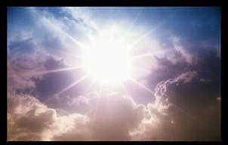
شارك
مجدهُ
حزقيال ١-٣
د. ريك جريفيث• مؤسسة الدراسات اللاهوتية الأردنية• BibleStudyDownloads.org

Slide 2
الكلمة المُفتاحيّة
500
343
المجد
حزقيال

Slide 3
الموضوع
500
سيادةٌ على المسبيين
وعودةٌ للمجد
حزقيال
Notes:
Sovereign Departing and Return of Glory

Slide 4
الآية المفتاحية
500
24 وَآخُذُكُمْ مِنْ بَيْنِ الأُمَمِ وَأَجْمَعُكُمْ مِنْ جَمِيعِ الأَرَاضِي وَآتِي بِكُمْ إِلَى أَرْضِكُمْ.
25 وَأَرُشُّ عَلَيْكُمْ مَاءً طَاهِرًا فَتُطَهَّرُونَ. مِنْ كُلِّ نَجَاسَتِكُمْ وَمِنْ كُلِّ أَصْنَامِكُمْ أُطَهِّرُكُمْ. 26 وَأُعْطِيكُمْ قَلْبًا جَدِيدًا، وَأَجْعَلُ رُوحًا جَدِيدَةً فِي دَاخِلِكُمْ، وَأَنْزِعُ قَلْبَ الْحَجَرِ مِنْ لَحْمِكُمْ وَأُعْطِيكُمْ قَلْبَ لَحْمٍ. 27 وَأَجْعَلُ رُوحِي فِي دَاخِلِكُمْ، وَأَجْعَلُكُمْ تَسْلُكُونَ فِي فَرَائِضِي، وَتَحْفَظُونَ أَحْكَامِي وَتَعْمَلُونَ بِهَا. حزقيال ٣٦: ٢٤-٢٧
حزقيال

Slide 5

البعد الملكوتي
343
سيادة الله حكمت على يهوذا (١-٢٤) وحكمت على الأمم (٢٥-٣٢)
وسوف يسترد مجده من خلال العودة إلى تلك الأرض والهيكل الجديد الذي تتم فيه العبادة (٣٣-٤٨)
حزقيال

Slide 6

البيان الموجز
500
346
هناك رسالتان للدينونة ورسالة واحدة للبركة
لتشجيع المسبيين
بأن الله سوف يحكم على شعبه
وسوف يدمر جميع الخصوم
ويسترد مجد الرب الذي تركهم قبل دمار وخراب الهيكل
حزقيال

Slide 7

البعد العهدي
347b
بينما يُتمّم العهد القديم بتأديب أورشليم
وعد الله بعهد جديد (٣٦-٣٧)
يكون فيه الروح القدس عاملاً ونافذاً
بدلاً من القانون (٣٦: ٢٤-٢٦)
لإظهار سيادته (٣٦: ٣٨)
حزقيال

Slide 8

البعد "الفدائي"
347b
سوف تدفع يهوذا ثمن خطاياها (1-24)
ولكنهم سيخلصون أيضاً (34: 22)
بموجب العهد الجديد للروح (36: 29؛ 37: 23)،
فتُسترد يهوذا إلى الأرض بمعبد وعبادة جديدين (33-48).
حزقيال

Slide 9

البعد المِسياني
347b
يسوع هو الغصين الطري الذي يحكم الأرز العالي (17: 22-24) وحقه في في هذا الحكم (21: 26-27) ينبع من كونه الراعي الحقيقي (34: 11-31).
حزقيال
Notes:
Jesus is the tender twig who rules as a magnificent cedar (17:22-24), for his right to rule (21:26-27) stems from being the True Shepherd (34:11-31).

Slide 10
مخطط حزقيال التقني
500
سيادةٌ للمسبيين وعودةٌ للمجد
المجد يعود ٣٣-٤٨ |  | الأمم تدان (وليس هناك مجد) ٢٥-٣٢ |  |  | المجد يغادر ١-٢٤
الإسترداد |  | سيادة مبررة |  |  | السبي
بركة إسرائيل |  | دينونة الأمم |  |  | الحكم على يهوذا
مستقبل يهوذا |  | أعداء يهوذا |  |  | سقوط يهوذا
بعد الحصار |  | أثناء الحصار |  |  | قبل الحصار
أمراً جديداً ٤٠-٤٨ | حياة جديدة ٣٣-٣٩ | مصر ٢٩-٣٢ | صور وصيدا ٢٦-٢٨ | عمون مواب، إدوم، فيليستيا ٢٥ | قبل السبي حالة يأس ٤-٢٤ | الدعوة في المجد ١-٣
نهر الخابور في مملكة بابل (٥٩٢-٥٧٠ ق م)

Slide 11
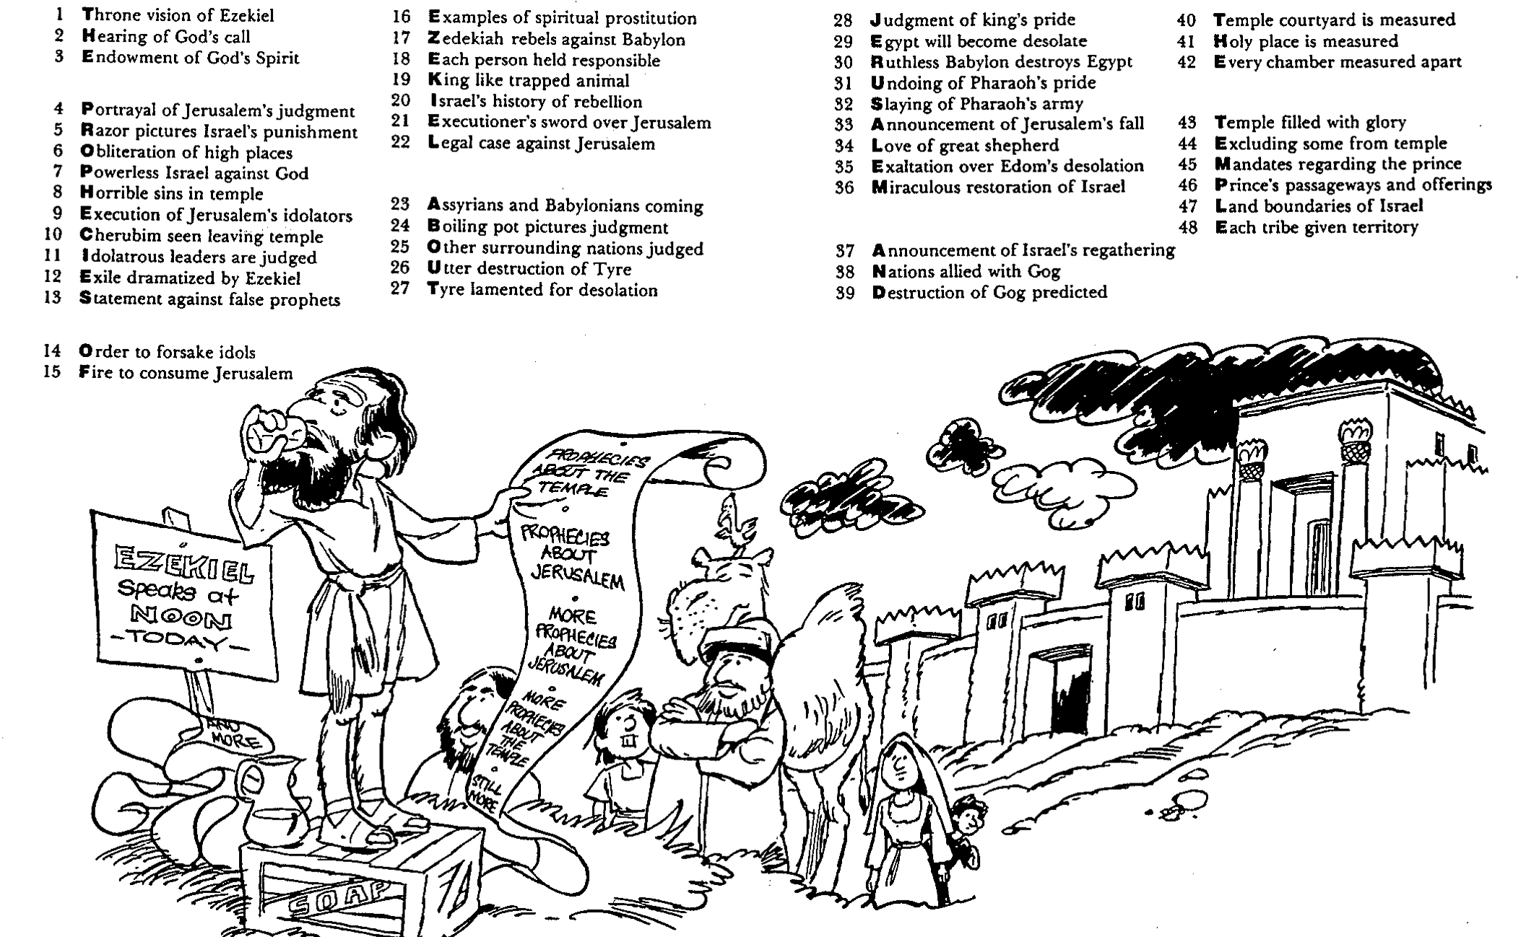
Barry Huddleston, The Acrostic Summarized Bible (Grand Rapids: Baker, 1992)
١ بداية العالم
٢ الزوجين في جنة عدن
٣ التجربة وسقوط الإنسان
٤ الكراهية وجريمة القتل الأولى
٥ كامل الأنساب من آدم
٦ الدروس لمستفادة والأولويات السليمة
٧ مخطط تفصيلي للعلاقات التفصيلية
٨ إيمان قائد المئة
Ezekiel
29 Genealogy of Jesus Christ
30 Opposition of King Herod
31 Spirit's descent upon Jesus
32 Power over Satan's temptations
33 Expounding Sermon on Mount
34 Lessons on proper priorities
35 Outline for personal relationships
36 Faith of the centurion
١ رؤية العرض لحزقيال
٢ سماع دعوة الله
٣ هبة من روح الله
٤ تصوير دينونة أورشليم
٥ صورة لحدة عقاب إسرائيل
٦ طمس لكل المرتفعات
٧ عجز إسرائيل امام الله
٨ خطايا مخيفة في الهيكل
٩ القضاء على أصنام أورشليم
١٠ الملاك يغادر الهيكل
١١ القادة الوثنيين يعاقبون
١٢ دراما السبي من خلال حزقيال
١٣ إعلان ضد الأنبياء الكذبة
١٤ التخلي عن الأصنام
١٥ النار في أورشليم
١٦ مثال للموقف الروحي السليم
١٧ صدقيا يتمرد ضد البابليين
١٨ كل شخص يمتلك مسؤولية
١٩ الملك كحيوان محاصر
٢٠ تاريخ أسرائيل في التمرد
٢١ سيوف الجلادين على أورشليم
٢٢ الحالة القانونية ضد أورشليم
٢٣ مجيء الاشوريين والبابليين
٢٤ صورة للدينونية كوعاء يغلي
٢٥ دينونة أمم محيطة
٢٦ صور للدمار
٢٧ رثاء الخراب
٢٨ دينونة كبرياء الملك
٢٩ مصر تصير مقفرة
٣٠ بابل التي لا ترحم تدمر مصر
٣١ تراجع كبرياء فرعون
٣٢ قتل جيس فرعون
٣٣ إعلان سقوط أورشليم
٣٤ محب الراعي العظيم
٣٥ المجد على خراب أدوم
٣٦ معجزة استرداد إسرائيل
٣٧ إعلان رجوع إسرائيل
٣٨ الأمم المتحالفة
٣٩ تتميم نبوة دمار الأمم المتحالفة
٤٠ تم قياس فناء الهيكل
٤١ قدس الأقداس تم قياسه
٤٢ قياس كل مكان في الهيكل
٤٣ الهيكل يمتلئ بالمجد
٤٤ استثناء البعض من الهيكل
٤٥ الولاية للأمير
٤٦ معبر الأمير وعطاياه
٤٧ حدود أرض إسرائيل
٤٨ إعطاء كل سبط حدوده الخاصة
٩ متى يدعى من قبل المسيح
١٠ الرسل يرسلون ليعظوا
١١ شهادة حول بشارة يوحنا
١٢المسيح الحقيقي يوصف بالشيطاني
١٣ رسالة مخفية في الامثال
١٤ إعدام المعمدان
١٥ الحكمة تجيب الفريسيين
37 Matthew's call from Jesus
38 Apostles sent to preach
39 Testimony about John's message
40 True Messiah called demonic
41 Hidden message of parables
42 Execution of the Baptist
43 Wisdom is answering Pharisees
١٦ مفاتيح الملكوت
١٧ مدى تأثير تجلي يسوع
١٨ الحاجة إلى الغفران الحقيقي
١٩ توضيح أسباب الطلاق
٢٠ الفرص القائمة في الكرم
٢١ شجرة التين الملعونة
44 Keys of the kingdom
45 Impact of Jesus' transfiguration
46 Need for true forgiveness
47 Grounds for divorce clarified
48 Opportunities in the vineyard
49 Fig tree is cursed
22 Taxes paid to Caesar
23 Hypocrisy denounced by "woes"
24 Events of second coming
25 Judgment of the nations
26 Events on Calvary's eve
27 Way of the cross
28 Savior's resurrection and commission
50 Taxes paid to Caesar
51 Hypocrisy denounced by "woes"
52 Events of second coming
53 Judgment of the nations
54 Events on Calvary's eve
55 Way of the cross
56 Savior's resurrection and commission

Slide 12
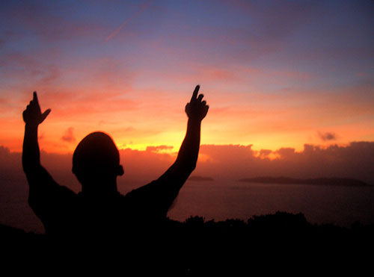
كن متوقعاً
حزقيال
د. ريك جريفيث • مؤسسة الدراسات اللاهوتية الأردنية
CICFamily.com • BibleStudyDownloads.org

Slide 13
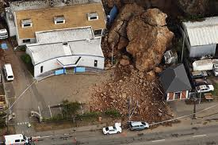
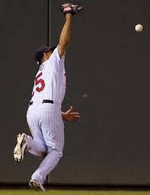
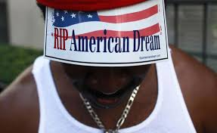
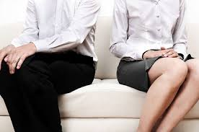
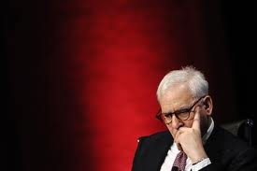
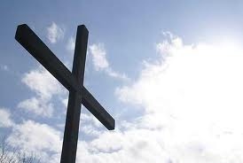
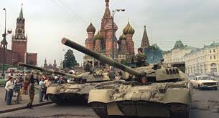
عندما ترى المجد يغادر حياتنا
المجد
Notes:
When have you seen the glory go
Do you feel that God’s glory has departed from your life? Do you find yourself thinking about the “good ol’ days”?
We are in a current difficulty.
We make errors that we used to not make.
Our relationships have seen better days.
We suffer for our faith.
Depression sets in.

Slide 14
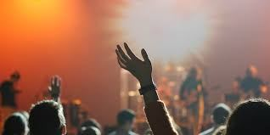
كيف يمكن أن تكون مُتوقِّعاً لمجد الله في حياتك من جديد؟
٣ خطوات
Notes:
How can you be expectant of God’s glory once again in your life?
Through the entire book of Ezekiel, we will see three steps to expect God’s glory to return in your life.
What is the first step to expect God’s glory to return in your life? To see a solution, we must first confess there is a problem, so…

Slide 15
خطوات لعودة مجد الله
١- الاعتراف بأن مجد الله قد رحل بالحقيقة
(١-٢٤)
اعترف
Notes:
The sense of God's presence will not remain when we insist on sin.

Slide 16
خطوات لعودة مجد الله
٢- السماح لله أن يتعامل مع جميع المنافسين لأجل مجده (٢٥-٣٢)
اعترف
اسمح
Notes:
Know that the Shekinah presence of the LORD will purge all forms of darkness.

Slide 17
خطوات لعودة مجد الله
٣- توقع عودة مجد الله (٣٣-٤٨)
اعترف
اسمح
توقّع
Notes:
Live as if the future really does include God’s blessing once again.

Slide 18
توقع من الله أن يعمل على تأديبك لاستعادتك لمجده
اعترف
اسمح
توقّع
الفكرة الرئيسة من سفر حزقيال
Notes:
Expect God to discipline and restore you for his glory.
Live as if the future really does include God’s blessing once again.
Act like God will transform your present discipline into his future glory.

Slide 19

التطبيق
كيف تكشف وتظهر مجد الله في حياتك؟
كيف قام الله بتأديبك لأجل خطاياك واستردك وأعادك بنعمته؟
كيف يمكن أن تلاحظ يد الله في أحداث العالم اليوم؟
هل ستعود لله حتى يظهر عمله من جديد في حياتك؟
Notes:
Are you expectant?
Will you return to him so he can return to you?

Slide 20
Black

Slide 21

خلفية

Slide 22
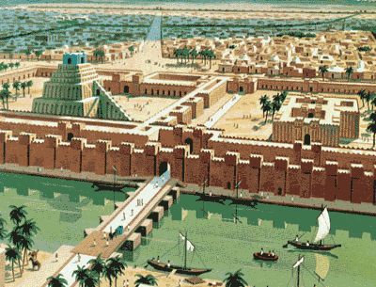





السياق
The City of Babylon
هل كان هناك مدينة
أعظم من بابل ؟
Notes:
Why the Exile?

Slide 23
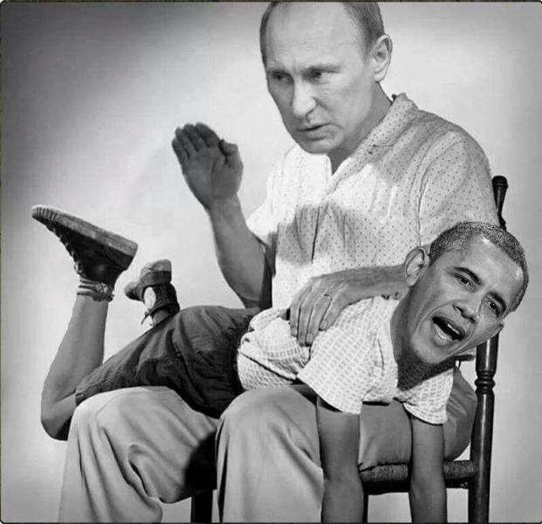
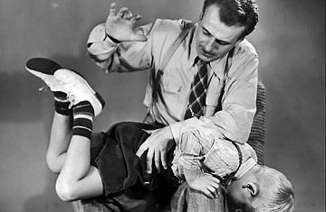
But does God care about his people under discipline?
You bet!

Slide 24
Contrasting the Exilic Prophets
561
 | Daniel | Ezekiel
Date | 605-536 | 597-570
Beginning of Ministry | First invasion of Nebuchadnezzar | Second invasion of Nebuchadnezzar
End of Ministry | After the exile | In the exile
Ministry Length | Longer (70 years) | Shorter (27 years)
Restoration | Political | Religious
God's | Sovereignty | Glory/Holiness
Occupation | Administrator/prophet | Priest/Prophet
Style | Abstract | Concrete
Book Length | 12 chapters | 48 chapters
Subjects | Nations & Israel | Israel & Nations
Proclamations | Private | Public

Slide 25
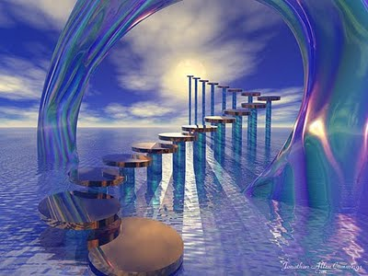
Key Themes
God's Sovereignty
God's Holiness (Holy Name)

Slide 26
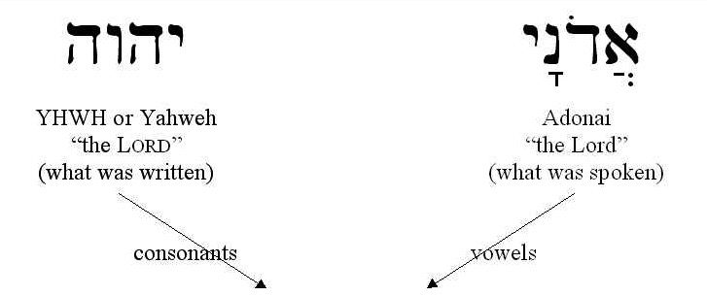
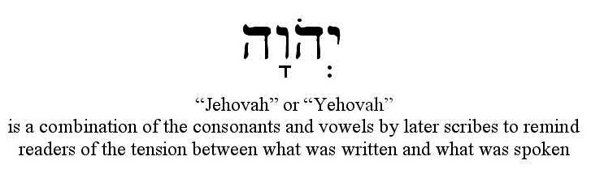
The Name Jehovah
YHWH or Yahweh
"the LORD"
(what was written)
Adonai
"the Lord"
(what was spoken)
consonants
vowels
"Jehovah" or "Yehovah"
This combines the consonants and vowels by later scribes to remind readers of the tension between what was written and what was spoken. The actual pronunciation of YHWH is unknown as Jews feared uttering the name of God at all, lest they use it improperly.
Notes:
Jews traditionally have kept God's name holy by not even uttering it.

Slide 27
Key Themes
God's Sovereignty
God's Holiness (Holy Name)
The Glory of the LORD

Slide 28
الملوك الثاني 17: 6
تزيين
المرحلة
بحـ.متو
نين(أش)
حا
بحـ. جل
كنع
نهـ. فر
با
أورش
جب. نيب
ملكية
بحـ. ميـ
S - D - S
••• انقسام •••
E
الشمال الجنوب
المملكة الشمالية :
( 722 ق. م ) إسرائيل
الشتات اليهودي الكبير
إسرائيل
يهوذا
KB
U
10 2
الأنبياء
20-J 20-R
200
أشور
MS
PG
RS
Handbook pg. 32-37
48
1
Notes:
... اكتساح لأخذ المملكة الشمالية بعيدًا.فالناس مشتتون – وتم استيعابهم من قبل الأشوريين والثقافات الأخرى في ذلك اليوم. يُعرف هذا باسم الشتات العظيم ، أو تشتت اليهود.
//// السنة 722 ق. في جميع دراستنا ، هناك تاريخان محددان فقط من المفيد تذكرهما. الاستيلاء على المملكة الشمالية ، 722 قبل الميلاد ، هو واحد منهم. لا نسمع مرة أخرى عن المملكة الشمالية كشعب موحد. خلال القرون التالية تشتتوا تدريجياً في جميع أنحاء العالم.

Slide 29
بابل
تهزم
أشور
تزيين
المرحلة
بحـ.متو
على أي حال المملكة الجنوبية
نين(أش)
حا
بحـ. جل
كنع
نهـ. فر
با
أورش
MN
ملكية
بحـ. ميـ
S - D - S
••• انقسام •••
مصـ
الشمال الجنوب
إسرائيل
يهوذا
قا. بر
أور
10 2
الأنبياء
20-J 20-R
200
أشور
جب. سيـ
خل. فا
بحـ.أح
Handbook pg. 32-37
49
2
Notes:
على أي حال … مملكة يهوذا الجنوبية تختبر نوعًا مختلفًا تمامًا من الحكم.
//// بحلول هذا الوقت ، هزم البابليون الآشوريين. ثم…
//// الملك البابلي نبوخذ نصر يوجه انتباهه الآن نحو يهوذا ، تلك المملكة الجنوبية المتبقية.

Slide 30

الملوك الثاني 25
7
ملكية
1000 ق. م تقريبا
S - D - S
العهد الداوودي
<<<< انقسام >>>>
الشمال الجنوب
2 صموئيل 7: 4 – 16
1 أخبار الأيام 17: 3- 14
A R C
إسرائيل يهوذا
10 2
العهد الجديد
ملكية
الأنبياء
S - D - S
••• انقسام •••
الشمال الجنوب
20-J 20-R
إسرائيل
يهوذا
إرميا 31: 31 - 33
10 2
200
350
الأنبياء
20-J 20-R
350
200
أشور
بابل
أشور
بابل
Handbook pg. 32-37
50
Notes:
في يهوذا .. حيث كان يوجد قلة من الملوك الصالحين ... المملكة استمرت لفترة أطول بنحو 150 سنة، أو ما مجموعه 350 سنة بعد الانقسام القومي

Slide 31

الملوك الثاني 25: 1 – 21
تزيين
المرحلة
بح.متو
نين(أش)
حا
بحـ. جل
كنع
نهـ. فر
با
أورش
جب. نيب
ملكية
بحـ. ميـ
S - D - S
••• انقسام •••
مصـ
الشمال الجنوب
إسرائيل
يهوذا
KB
U
10 2
المملكة الجنوبية :
( 580 ق. م) يهوذا
السبي البابلي
الأنبياء
20-J 20 -R
360
200
أشور
بابل
MS
PG
RS
Handbook pg. 32-37
51
2
Notes:
ثم في الهجمة الرهيبة لعام 586 قبل الميلاد ، يهوذا نفسه ،
//// يواجه غزو البابليين تحت حكم الملك نبوخذ نصر. دمر البابليون أورشليم بأكملها - بما في ذلك معبد سليمان العظيم. هذا هو التاريخ الثاني والمهم الذي يجب تذكره ... 586 قبل الميلاد.تم نقل مملكة يهوذا الجنوبية بعيدًا إلى الأسر البابلي الشهير ، والذي يسمى أحيانًا المنفى.

Slide 32
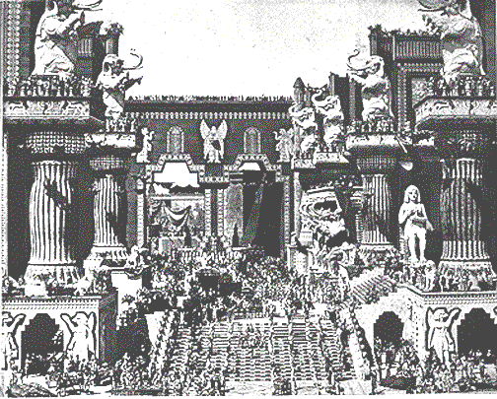
الملوك الثاني 25: 1- 21
ملكية
S - D - S
••• انقسام •••
الشمال الجنوب
إسرائيل
يهوذا
10 2
الأنبياء
20-J 20-R
350
200
أشور
بابل
مدينة بابل القديمة
From the early motion picture "Intolerance"
Handbook pg. 32-37
52
Notes:
... إلى مدينة وبلد بعيدان حيث سيتحدث اثنان من أشهر أنبياء يهوذا ، دانيال وحزقيال ، ويكتبوا رسائل الرجاء الخاصة بهم في التنبؤ بالمسيح المجيد. في تصور هذا الفنان ، يمكنك أن تشعر بنكهة بابل ... تلك العاصمة الهائلة للعالم القديم.

Slide 33


من تكوين إلى نحميا
7
الخلق
فوضى
الرجل الأول والمرأة
القضاة
الخطية الأولى
350
C
الإنجيل الأول
350
العائلة الأولى
(1000 B.C.)
القتل الأول
ملكية
(1000 B.C.)
الطوفان / قوس قزح
S - D - S
ع. د
البرج
••• انقسام •••
الشمال الجنوب
(2000 B.C.)
إبراهيم
(2000 B.C.)
إسرائيل
يهوذا
3 مجتمعات
الدعوة
ب.م
10 2
C 7 S J
ب - ن - أ
الأنبياء
I - I
20-J 20-R
200 350
ع. ج
J - E
أشور بابل بابل
12
أسر
7 = 4 + 3
يوسف
ROYALTY
عبودية
S - D - S
430
••• SPLIT •••
4 أشخاص
North South
(1500 B.C.)
Israel
Judah
موسى
(1500 B.C.)
(500 B.C.)
10 2
الخروج
S
S
صمت
THE PROPHETS
Sinai
20-J 20-R
M - C - C
200
350
قادش برنيع
عهد
الأرض
يسوع
Assyria
Babylon
40
40
5 عظات
J
يشوع
أريحا
الأرض قسمت
53
Notes:
إذن ، تنتهي فترة الملكية ومجلدها في "ملف الكتاب المقدس".بما أن إسرائيل ويهوذا يواجهان حكم التشتيت لأحدهما ، والنفي المؤقت للآخر ، فإن التاريخ ينقلنا من الملوك ...

Slide 34
7
C
A R
أسر
Handbook pg. 37-38
54
1
Notes:
في آخر أنواع المجتمعات الكتابية الثلاثة ، الأسر.
//// تذكر أداة الذاكرة الهندسية لـ فوضى – ملكية – أسر

Slide 35
الملوك الثاني 25: 21 إلى عزرا 1: 3
A R C
الخلق
ABRAHAM
إبراهيم
ABRAHAM
يوسف
ABRAHAM
موسى
يشوع
فوضى
ملكية
سبي
صمت
يسوع
Handbook pg. 37-38
©2006 TBBMI
55
Notes:
نصل إلى الملف الثامن للكتاب المقدس ، والمدعو ” أسر ”

Slide 36
تاريخ تقريبي :
إبراهيم – يوسف 2000 ق. م
موسى – يشوع 1500ق. م
فوضى – ملكية 1000ق . م
سبي – صمت 500 ق. م
56
Notes:
إنه خط الوقت ( الجدول الزمني ) ... يتحرك 500 سنة الآن أقرب إلى زمن المخلص... نحو 500 ق. م

Slide 37
يهوذا حفظ !
إشعياء 9: 6 - 7
تزيين
المرحلة
موجز ...
بحـ.متو
نين(أش)
حا
بحـ. جل
كنع
نهـ. فر
با
أورش
جب. نيب
DS
ـمص
قا. بر
لماذا؟
أور
MS
لأن المسيح تم التنبوء عنه منذ زمن
ليظهر من خلال سبط يهوذا
خل. فا
RS
Handbook pg. 37-38
57
8
Notes:
تلخيصا لهذا الوقت من الملكية ...
تذكر مرة أخرى هذا الاختلاف الحاسم عندما سقطت الممالك الشمالية والجنوبية. تذكر ذلك.
//// المملكة الشمالية ، إسرائيل ، تتعرض للهجوم من قبل آشور ،
//// تؤخذ إلى الأسر ، ومع مرور الوقت ،
//// تم استيعابها في مجتمعات أخرى.
لكن يهوذا والمملكة الجنوبية وشعبها ...
//// غزتها بابل في عهد نبوخذ نصر ...
//// تم الاستيلاء عليها من بابل من أجل أسر مؤقت. لكن يهوذا مقدر لها أن تستمر في لعب مركز الصدارة في تاريخ الأرض في المستقبل الطويل.
//// يهوذا محفوظة وعادت في النهاية إلى الأرض.
//// لماذا؟
//// لأن المسيح المنتظر ... الذي تنبأ به منذ زمن طويل ... كان مقدرًا من خلال أنبياء العهد القديم أن يظهر من خلال سلالة سبط يهوذا .

Slide 38
إرميا 29؛ عزرا 3؛ نحميا 2
7
زربابل
أسر
70 سنة
عزرا
3 هجرات
A R C
100 سنة / 50000
ز-ع-ن
أسر
نحميا
70 سنة
3 هجرات
100 سنة / 50000
ز-ع-ن
Handbook pg. 37-38
65
4
Notes:
خلال تلك الرحلات الصعبة للعودة إلى إسرائيل من بابل ، انتقلت ثلاثة أسماء مشهورة إلى القيادة الوطنية.
//// تذكر هذه الأسماء من خلال تذكر كلمة ز - ع - ن
... هؤلاء الرجال الثلاثة العظماء ، الذين يطلق عليهم أحيانًا دبلوماسيون-كهنة ، بالترتيب ، كانوا
//// زربابل ...
//// عزرا ... و
//// نحميا.

Slide 39
سقوط
أورشليم
232
و
342
سقوط أورشليم
تواريخ رئيسية
627
إرميا
605
دانيال
597
حزقيال
586
538
يوئيل
مراثي
حبقوق
Notes:
OS-12-2Kings-219
OS-14-2Chron-282
OS-24-Jeremiah-37, 212, 236
OS-27-Daniel-105

Slide 40


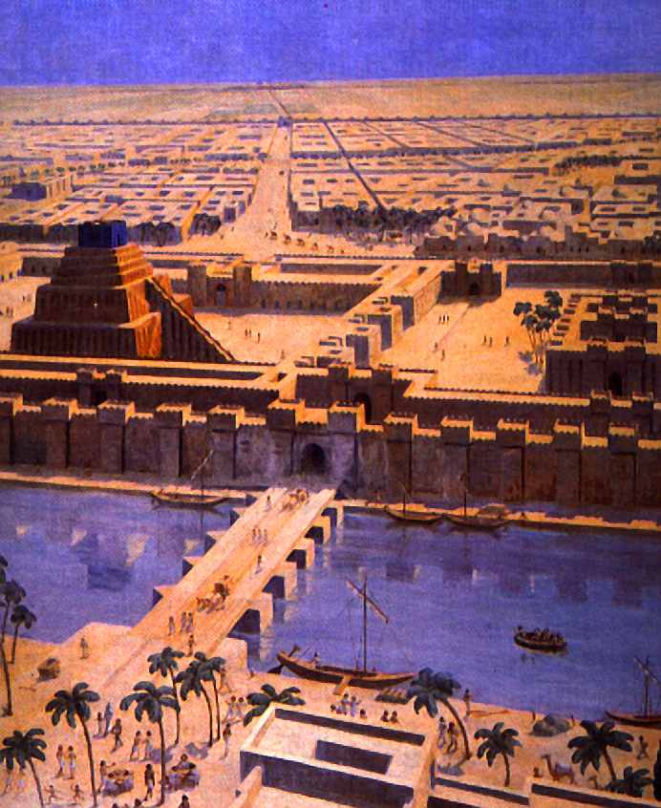
البابليون
(إمبراطورية بابل الحديثة)
625-539 ق.م

Slide 41

دانيال 1
مدينة بابل القديمة
أسر
نهر الفرات
حدائق بابل المعلقة
Handbook pg. 37-38
59
Notes:
بابل - تلك المدينة الشرقية الضخمة المجاورة لنهر الفرات - هي موقع سبعين سنة من أسر يهوذا ، كما هو موضح هنا في إعادة إنشاء الفنان للمظهر المحتمل لتلك المدينة الرائعة. كانت حدائق بابل المعلقة الشهيرة - التي تظهر على اليمين - من بين عجائب الدنيا السبع في ذلك العالم القديم.

Slide 42
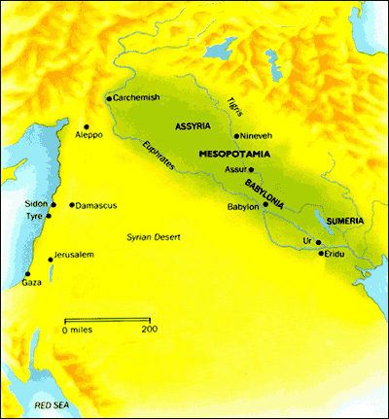
تك 10: 8-10، 11: 2، 9، رؤ 17: 1-6
كيف بدأت بابل ؟
ما الذي حفز هذه البداية ؟
ماذا نتج عن تأسيسها ؟
ما هي أهمية بابل ؟
تاريخ بابل
خ ع ق 136

Slide 43
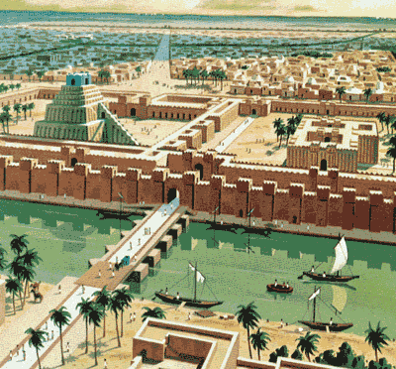
136
بابل
الاسم
الموقع
برج بابل

Slide 44
الشرق الأدنى القديم
136
الشعوب المهيمنة في تاريخ بلاد ما بين النهرين
بروتو ليت (3200-2850)
السلالة المبكرة (2850-2360)
أكاد (2360-2180)
جوتي (2180-2082)
أور 3 (2070-1960)
آيسن لارسا (1960-1700)
بابل القديمة (1830-1531)
آشور القديمة
الغزوات الحرانية (1700-1500)
الكيشيون (1600-1150)
الميتاني (1500-1380)
آشور الوسطى (1366-1078)
الآراميين و الكلدانيين (1078-935)
آشور الحديثة (935-612)
بابل الحديثة (625-539)
الفرس (539-332)
الإسكندر (332- )
بابل الحديثة
625-539 ق.م
Notes:
___________
Common-402
OB-Babylonians
OS-27-Daniel-57

Slide 45
137
Neo-Babylonian Empire
Neo-Babylonian Rulers
Nabopolassar – 625-605 BC
Nebuchadnezzar II (son) – 605-568 BC
Evil-Merodach (son) – 561-560 BC
Neriglissar (brother-in-law) – 559-556 BC
Labosoarchad (son) – 556 BC
Nabonidus – 555-539 BC
Belshazzar – 539 BC
Nebuchadnezzar II
604-568 BC

Slide 46
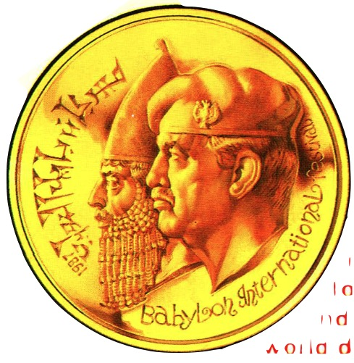
1986 ميدالية مهرجان بابل الدولي
137
110f
صدام حسين وقاهر العالم القديم نبوخذ نصر. لم يكونوا متشابهين فحسب، بل كانت مهمتهم هي نفسها - السيطرة على العالم. ورمز هذه السيادة العالمية هو مدينة قديمة...
بابل: مقدمة لهرمجدون؟
Notes:
In the 1980s, Saddam Hussein in Iraq sought to portray himself as the successor to Nebuchadnezzar.
____________
BG-03-Table of Nations-43
OS-27-Daniel-59

Slide 47
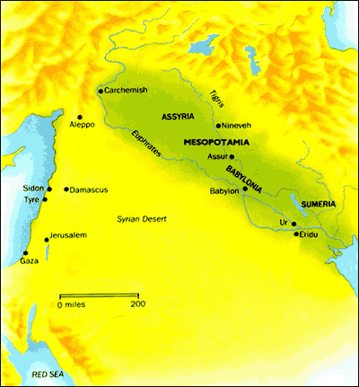
137
بابل
جغرافيا بابل
أين كانت بابل ؟
دجلة والفرات
المناخ
مثالية للتجارة
خارطة ما بين النهرين

Slide 48

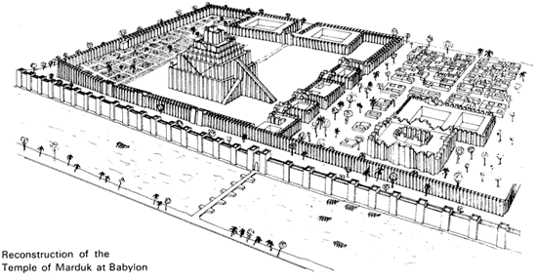
137
بابل نبوخدنصر

Slide 49

دين
138
كان لدى البابليون العديد من الالهة – السومرية و الاكدية , المستوردة من المناطق الجبلية ( شمال و شرق ميسو (– مما يعكس احتياجاتهم و مخاوفهم
مردوخ ( بل / بعل )
1. ابن أيا ( الحكمة )
2. رئيس الالهة بابل ( الشمس المشرقة )
3.المعابد و الزقورة الضخمة ( معبد اسجاليا )
4. زوجة تدعى ساربانيتو / الابن – نابو
5. الرقم المقدس 10 / كوكب المسترى
6. تمثال من الذهب الخالص - بابل
7. صنع رجال و شكل العالم

Slide 50
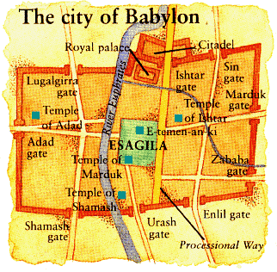
RELIGION
138
Worship of MARDUK
Babylon - time of Nebuchadnezzar II
Esagila - a huge sanctuary
complex / temple of Marduk,
and E-Temen-an-ki, the great ziggurat of Babylon,
probably the prototype of the Tower of Babel

Slide 51
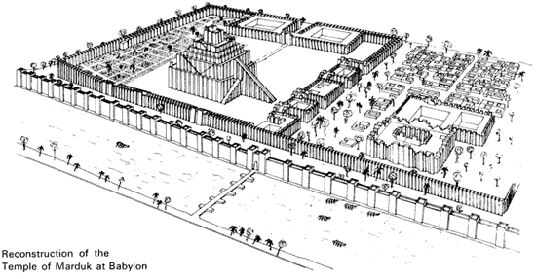
الدين
138
عبادة مردوخ

Slide 52
دين
138
آلهة بابلية أخرى
البانثيون – تداخلت في العديد من المدن
كان كل شارع يحمل اسم أحد الآلهة
سين (نانا السومرية) – إله القمر
عشتار (آلهة الزهرة) الحرب و الحب
شمش (إلة الشمس ) – المسؤول عن العدالة
آنو (آن السومرية) – إله السماء
انليل – ملك الأراضي
اداد (إلة الطقس) – المسؤول عن الطقس
يا (إنكي السومري) – إله الحكمة والسحر

Slide 53
دين
139
أين كانت الآلهة؟
في كل مكان!

Slide 54
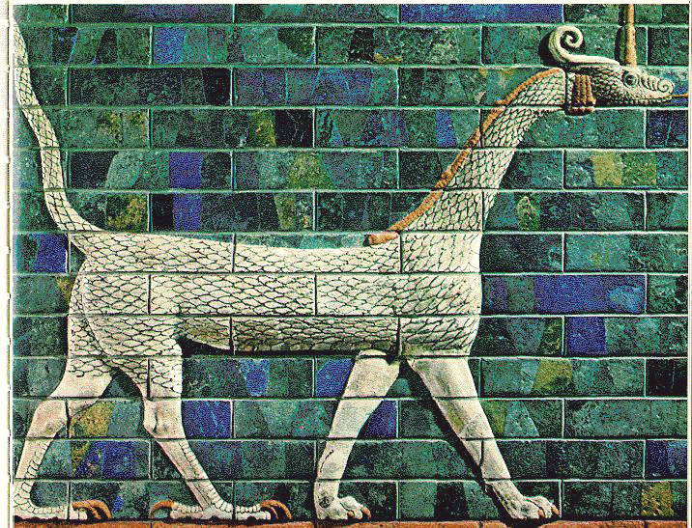
دين
139
المعابد والطقوس
مدينة دينية
53 معبدًا لكبار الآلهة
55 مصلى مردوخ
300 مصلى لآلهة الأرض
600 للآلهة السماوية
180 مذبحا للإلهة عشتار
180 للآلهة نرجال وأدد
12 مذابح أخرى لآلهة مختلفة
بابل أم الزواني ورجاسات الأرض
(رؤيا 17: 5)

Slide 55
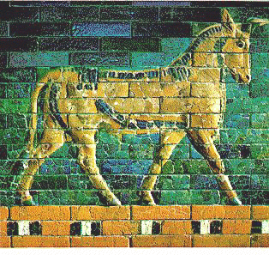
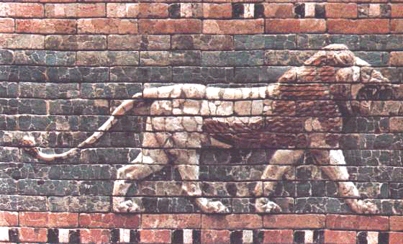
RELIGION
139
RITUALS
Daily presentation of offerings
Cleaning garments of divine statues
Purification of temples
Special festivals (Akitu – New Year)
TEMPLES
Each city had its own god and temple
Had own land, slaves, animals & precious stones
Priests foretold by reading nature & other elements
Selling of charms and magical formulae

Slide 56
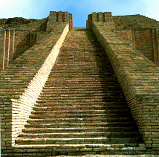
RELIGION
139
PERSONAL IDOLS
Each Babylonian citizen had a 'personal' god
Individuals made special requests (e.g., relief from illness)
Acted as mediators from devotees to higher gods
Benefit-driven so one would often abandon his god
Ziggurats
Shows the city and king's devotion to their city god
Huge stepped structure

Slide 57
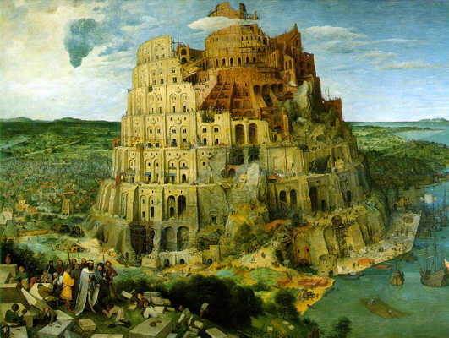
Tower of Babel (Gen. 11)
RELIGION
139
Ziggurat

Slide 58
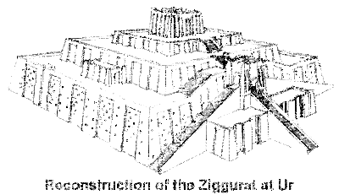
RELIGION
Babylon, the jewel of the kingdoms, the glory of the Babylonians' pride, will be overthrown by God like Sodom and Gomorrah. She will never be inhabited or lived in through all generations; But desert creatures will lie there, jackals will fill her houses;
There the owls will dwell, hyenas will howl in her strongholds, jackals in her luxurious palaces.
- Isaiah 13:19-22

Slide 59
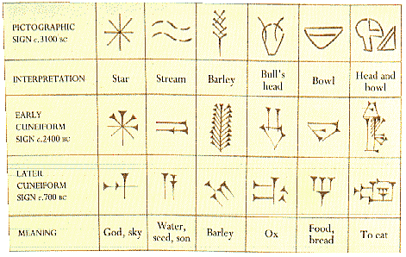
CUNEIFORM
LITERATURE

Slide 60
139
LITERATURE
IMPACT OF SUMERIA (continued)
Sumerian writings incorporated - translation to Akkadian (lingua franca of ANE)
Schools of scribes copied compositions and created catalogs
Sumero-Babylonian dictionaries popularized the myths, epics, hymns, etc.
After fall of Babylon in 539 BC, Aramaic and Greek became the common languages

Slide 61
139
LITERATURE TYPES
POETRY
Parallelism rendered ideas 2 different ways side by side
Couplets, singlets and triplets
No rhyme and meter
Several Epics - Enuma Elish & Gilgamesh Epic
MUSIC
Story telling or chanting of a verse - religious
ceremonies & entertainment
Used reed, flute, lyre, drum, trumpet and harp

Slide 62
LITERATURE TYPES
140
Gilgamesh Epic
BABYLONIAN VERSION OF THE FLOOD (2000 BC)
Babylonian Mythology
Many gods (Polytheism)
Gods quarrel /disagree
Confusion as to why the Flood came
Adad - thunder
Ninurta- winds
Annunaki - lightning
Biblical Account
One God (Monotheism)
A Holy God
God saw evil and punished the corrupt people
Yahweh:
  Creator
  Sustainer
  Judge

Slide 63
LITERATURE TYPES
140
WISDOM LITERATURE
Many such writings – problem of evil and suffering / devout pious observers
Examples – The Theodicy, Dialogue of Pessimism
PROPHECY
Babylonian prophecy – forerunner of many occult religions and mystical books
Described past events in prophetic terms to validate their foretelling other events

Slide 64
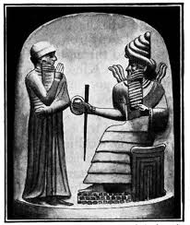
LAW & ORDER
LAW CODES
A number of documents called the Law Codes (from 2350 to 1750 BC)
Almost all in verbal agreement – showing no legal codes but royal decrees
King's divine mission – administer justly
THE CODE OF HAMMURAPI (1780 BC)
Established legal practice in Babylon's institutions & customs
Retaliation – tit for tat in cases of physical injuries (lex talionois)

Slide 65
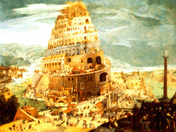
141
Technological Achievements
MATHEMATICS
Geometry / algebra (Euclid & Pythagoras later developed)
Developed the numerical system (sexagesimal)
Measurement of time and degrees of the angles
- 60 mins (1 hour) / 360 degrees / decimal
- square roots / value of pi
Building the Tower of Babel
SCIENTIFIC ACHIEVEMENTS
Astronomy
Astrology
- recorded meticulously over centuries
- correct calculations of the solar & lunar year

Slide 66
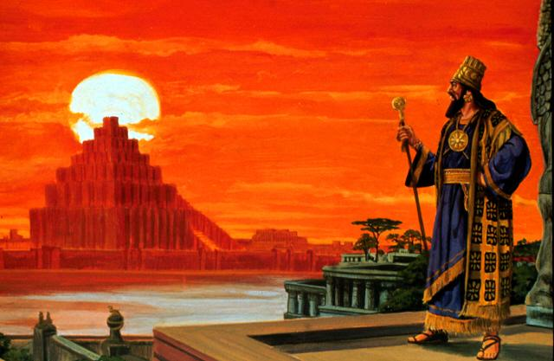
140
SCIENTIFIC KNOWLEDGE
OTHER ACHIEVEMENTS
Calendar system – 12 lunar months
Measurement – Water or the sun clock
Medicine – Surgery / anatomy / physiology
Circulation of blood/ pulse

Slide 67
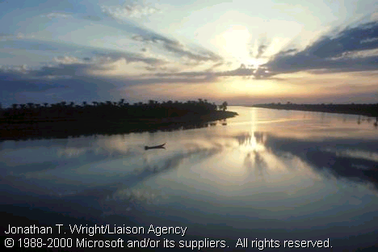
140
ECONOMY & SOCIAL STRUCTURE
AGRICULTURE
Economic base – barley, wheat, fruits, vegetables, cattle & sheep
IRRIGATION SYSTEM
Swamp and desert conditions
Tigris and Euphrates – Sumerian (Idiglat & Buranin)
Canal systems / flood banks

Slide 68
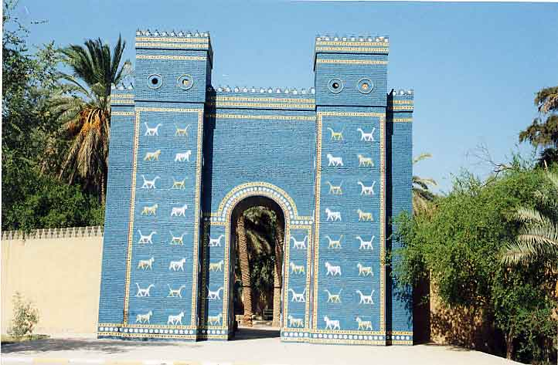
ECONOMY & SOCIAL STRUCTURE
ART
Tapestries / rugs
Fashion gold and silver goods
Cut gems and manufactured textiles
TRADE
Key to Babylon's wealth
Protection from bandits – prosper till 1000 BC
Taxation on the people

Slide 69
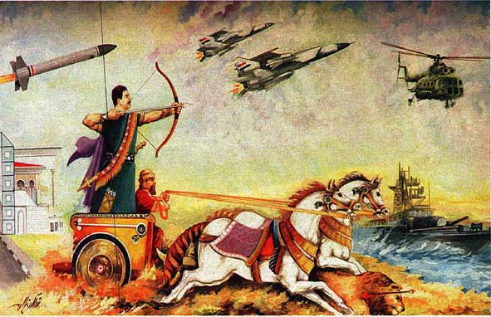
Why the Exile?
Ezra 5:12
But after that our fathers had provoked the God of heaven unto wrath, he gave them into the hand of Nebuchadnezzar king of Babylon, the Chaldean, who destroyed this house, and carried the people away into Babylon.
Notes:
Why the Exile?

Slide 70

دعونا ندرس
الكلمة المقدسة
الكتاب المقدس :
سفراً سفراً
تكوين
Notes:
This preaching series looks at each book in the Bible in a single sermon—66 messages that each cover an overview of an entire book.
I have taught through the Bible 37 times but never preached through it. Therefore, as I just finished 12 messages on the Minor Prophets, so now I will preach the other 54 books in the coming year until we learn all 66 books.
I encourage you to read through the Bible during this series, one book at a time.

Slide 71
كن متوقعاً
حزقيال
د. ريك جريفيث • مؤسسة الدراسات اللاهوتية الأردنية
CICFamily.com • BibleStudyDownloads.org

Slide 72
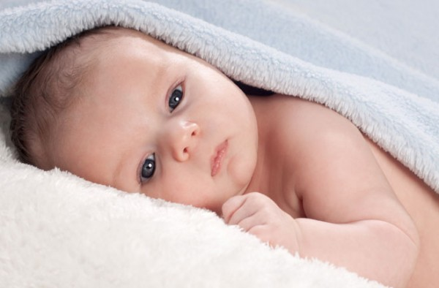
متوقع ؟
Notes:
Are you expectant? I don’t mean pregnant! But when a baby is born, we can’t help but look ahead.
Yet sometimes it seems that our best days are past.

Slide 73
متى رأيت المجد يغادر ؟
المجد
Notes:
Do you feel that God’s glory has departed from your life? Do you find yourself thinking about the “good ol’ days”?
We are in a current difficulty.
We make errors that we used to not make.
Our relationships have seen better days.
We suffer for our faith.
Depression sets in.

Slide 74
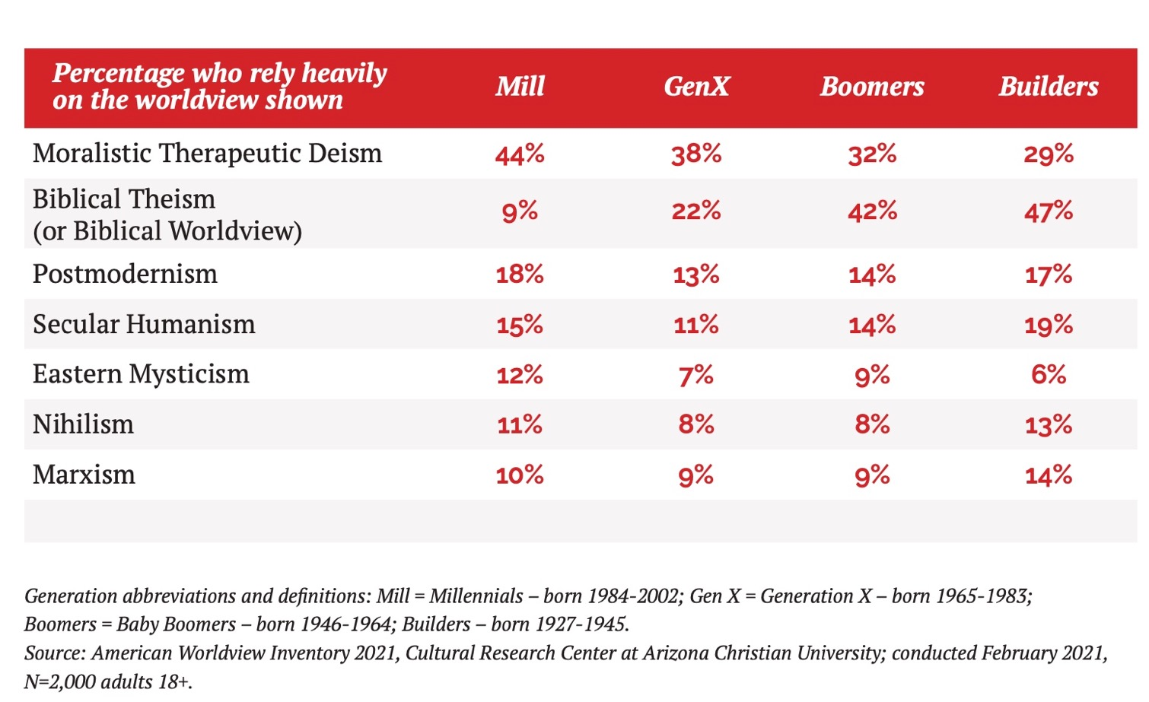
The Worldviews Heavily Relied Upon by Generation
Age:
20-38
39-51
52-76
77-95
Percentage who rely heavily
on the worldview shown
Mill
GenX
Boomers
Builders
Moralistic Therapeutic Deism
Biblical Theism
(or Biblical Worldview)
Postmodernism
Secular Humanism
Eastern Mysticism
Nihilism
Marxism
Barna, "New Insights into the Generation of Growing Influence: Millennials in America," 2021
Notes:
Idolatry sounds much like today when we see that Millennials (those ages 20-38) turn away from the faith of their parents.
George Barna did a 2021 study that compares Millennials with the GenX and Boomer and Builder generations.
Sady, a full 44% rely heavily on Moralistic Therapeutic Deism to make decisions. That means they determine right and wrong (morals) by means of what makes them feel better (therapeutic) as if God made the world and does not interact with us (deism).
Only 9% adhere to biblical theism—the God of the Bible is their authority.
This can make us think that God’s glory has left!
_______
https://www.arizonachristian.edu/wp-content/uploads/2021/10/George-Barna-Millennial-Report-2021-FINAL-Web.pdf
Accessed 24 May 2022
The Cultural Research Center at Arizona Christian University exists to advance the Kingdom of God by conducting culture and worldview studies that provide research and resources to inform and mobilize strategic engagement in cultural transformation.

Slide 75
Moralistic Therapeutic Deism
belief in a God who remains distant from people’s lives
people are supposed to be good to each other (i.e., moral)
the universal purpose of life is being happy and feeling good about oneself
there are no absolute moral truths
God allows “good people” into Heaven
God places very limited demands on people
Barna, "New Insights into the Generation of Growing Influence: Millennials in America," 2021, p. 54
Notes:
"The overarching conclusion of the research was that most Americans have not been seduced into fully embracing any of those particular competing worldview as much as they have simply taken bits and pieces from each of the alternative life philosophies and woven them together into a customized blend of beliefs and behaviors. That resulting worldview is known as Syncretism. The Inventory estimated that while only 6 percent of adults possess the biblical worldview, an overwhelming 88 percent are characterized by Syncretism.
In studying the worldviews upon which each generation is most dependent, the Cultural Research Center reached another surprising conclusion, as well. Millennials (along with Gen Xers) are considerably more likely than older generations to rely more upon Moralistic Therapeutic Deism for worldview guidance than upon any of the other worldview alternatives tested.
Moralistic Therapeutic Deism (MTD) is a worldview initially identified and named by sociologists Christian Smith and Melinda Denton. They introduced their findings and conclusions in their book, Soul Searching, published in 2005 and which was based on national research among the teenagers of the turn of the millennium. In the course of their research, the two academicians identified several core beliefs that characterized the thinking and behavior of the group. Those components included:
• belief in a God who remains distant from people’s lives
• people are supposed to be good to each other (i.e., moral)
• the universal purpose of life is being happy and feeling good about oneself
• there are no absolute moral truths
• God allows “good people” into Heaven
• God places very limited demands on people" (George Barna, "New Insights into the Generation of Growing Influence: Millennials In America," A Research Report by George Barna, Cultural Research Center at Arizona Christian University PDF by Foundations for Freedom, October 2021), page 54.
https://www.arizonachristian.edu/wp-content/uploads/2021/10/George-Barna-Millennial-Report-2021-FINAL-Web.pdf
Accessed 24 May 2022
The Cultural Research Center at Arizona Christian University exists to advance the Kingdom of God by conducting culture and worldview studies that provide research and resources to inform and mobilize strategic engagement in cultural transformation.

Slide 76
الكلمة المفتاحية في حزقيال
500
المجد
Notes:
So today we will look at Ezekiel where the keyword is GLORY! We will address this question…

Slide 77
كيف يمكنك أن تتوقع مجد الله ثانية في حياتك ؟
Notes:
Our hope is in God, so when God himself removes his glory and presence in our lives, we need to know what to do!
We often can tell that something is wrong. However, knowing what to do about it escapes us.
What can you do to restore that sense of blessing that you used to have—those times when the presence of the Lord was real? This isn't simply a feeling, for that time may have been one of the most difficult periods of your life. Yet you knew that God was showing himself to you in new ways, there was a sense of expectancy at what he would do next. How can that return?

Slide 78

Sin
الدينونة
الوثنية
الغضب
دانيال
حزقيال
العقوبة
الخطية
العصيان
Notes:
Ezekiel was an exile with the exiles, yet he witnessed God’s glory departing the temple in Jerusalem and then returning in the future.

Slide 79
التهديد البابلي
التوسع البابلي
البحر الأبيض المتوسط
سوريا
بابل
إسرائيل
يهوذا
586 ق.م
خليج فارس
مصر
Notes:
The Babylonians had conquered the world north of Judah—and then in 586 BC, they destroyed Jerusalem, which is addressed in Jeremiah and Lamentations.

Slide 80
ترحيلات نبوخدنصر الستة إلى بابل
492
الحجم | التاريخ | ملك يهوذا | عدد المسبيين | الأسرى الرئيسيين | النتائج/الملاحظات
1. صغيرة | 605 ق.م | يهوياقيم | قليل (دا 1 : 3) | دانيال ، 3 أصدقاء ونبلاء وملوك | فرض الجزية مصر قوية
2 متوسطة | 598 ق.م | يهوياقيم | 3023 (إر 52 : 28) |  | ترحيلات صغيرة
3. كبرى | 597 ق.م | يهوياكين | 10000 (2 مل 24 : 14) | يهوياكين حزقيال مردخاي | نبوخد نصر يرحل الكثيرين و يثبت صدقيا
4. صغيرة | 587 ق.م | صدقيا | 832 (إر 52 : 29) |  | قبل الدمار
5. كبرى | 586 ق.م | صدقيا | 10400 (2 مل 25 : 11) | صدقيا | تدمير أورشليم و الهيكل
6. صغرى | 582 ق.م |  | 745 (إر 52 : 30) |  | 4 سنوات بعد دمار أورشليم
Notes:
Nebuchadnezzar actually had SIX deportations to Babylon. The 597 BC deportation was the third of the six and the first of 2 major deportations, with 10,000 people deported.
_____________________
Common-319
OS-12-2Kings-230
OS-14-2Chron-283
OS-24-Jeremiah-140
BE-26-Ezekiel-8
OS-26-Ezekiel1-3-slide 80

Slide 81
أبناء يوشيا و الأنبياء
560
232
342
دانيال
605
حزقيال
سقطت المدينة
يهوآحاز
يوشيا
يهوياقيم
يهوياكين
صدقيا
609
597
586
(3 شهور)
(11 سنة)
(3 شهور)
(11 سنة)
إرميا
627
ملخص الملوك الدمى
Notes:
Both Daniel and Jeremiah were ministering at the same time as Ezekiel in their various capacities.
Daniel was playing a vital role in the palace to shape public policy by advising the king.
Jeremiah was also playing his key role back in Jerusalem by living among the people as well as giving messages to Judah’s kings.
Ezekiel was an exile with the exiles. As the people in Babylon waited to see what will happen to their homeland, they needed to be expectant of what God will do once again with the temple and their land.

Slide 82
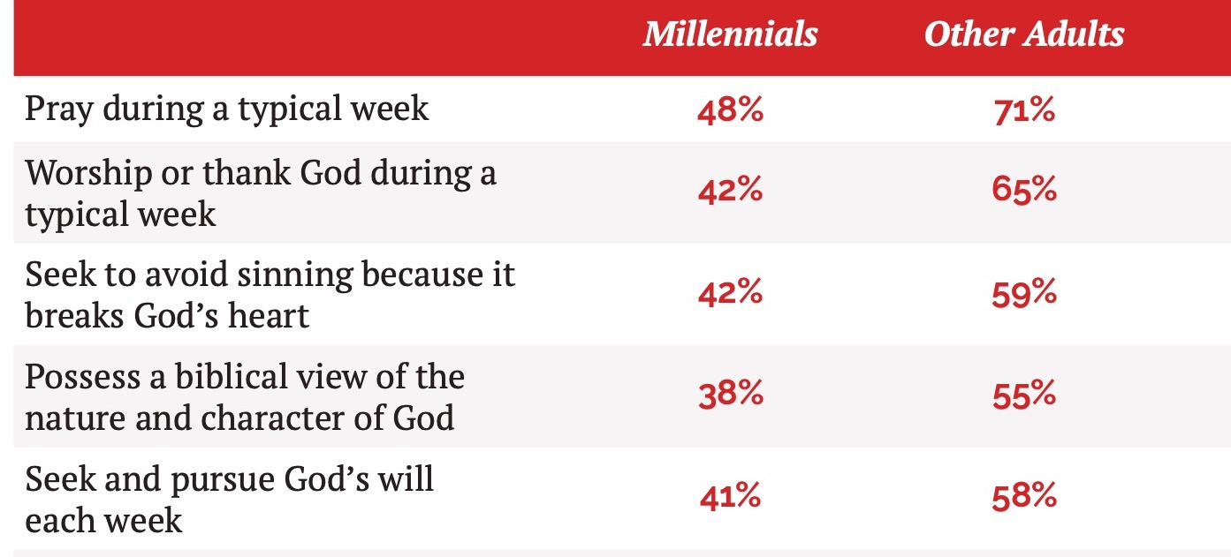
Some of the Important Theological Differences Between Millennials and Other Adults
Millennials
Other Adults
Pray during a typical week
Worship or thank God during a typical week
Seek to avoid sinning because it breaks God's heart
Possess biblical view of the nature and character of God
Seek and pursue God's will each week
Barna, "New Insights into the Generation of Growing Influence: Millennials in America," 2021
Notes:
Note that Millennials are spiritual, for nearly half claim to pray each week
• and 42% worship or thank God
• But which God? Only 38% supposedly possess a biblical view of God—but as we saw in the other chart, only 9% have a biblical worldview! Sounds like the people of Ezekiel's day who prayed to idols.
_______
George Barna, "New Insights into the Generation of Growing Influence: Millennials In America," A Research Report by George Barna, Cultural Research Center at Arizona Christian University PDF by Foundations for Freedom, October 2021.
https://www.arizonachristian.edu/wp-content/uploads/2021/10/George-Barna-Millennial-Report-2021-FINAL-Web.pdf
Accessed 24 May 2022
The Cultural Research Center at Arizona Christian University exists to advance the Kingdom of God by conducting culture and worldview studies that provide research and resources to inform and mobilize strategic engagement in cultural transformation.

Slide 83
كيف يمكنك أن تتوقع مجد الله ثانية في حياتك ؟
3 خطوات
Notes:
Through the entire book of Ezekiel, we will see three steps to expect God’s glory to return in your life.
What is the first step to expect God’s glory to return in your life? To see a solution, we must first confess there is a problem, so…

Slide 84
خطوات نحو مجد الله
1- اعترف أن مجد الله قد غادر
(حز 1-24)
اعترف
Notes:
The sense of God's presence will not remain when we insist on sin.

Slide 85
Slides on
حزقيال 1

Slide 86
شارك
مجدهُ
حزقيال1- 3
د. ريك جريفيث• مؤسسة الدراسات اللاهوتية الأردنية• BibleStudyDownloads.org

Slide 87
التسلسل الزمني في إرميا
560
475
فترات الخدمة النبوية
627-622
608-605
593-586
586-585
627
609
605
597
586
الأحداث الرئيسية
موت
يوشيا
الغزو
البابلي
الترحيل
البابلي
السبي
البابلي
1
2
3
الدعوة
خدمة دانيال في بابل
ملوك يهوذا
خدمة حزقيال في بابل
يوشيا
(640-609)
يهوآحاز
(609)
يهوياقيم
(608-598)
يهوياكين
(598-597)
صدقيا
(597-586)
3 شهور
11 سنة
3 شهور
11 سنة
تنبأ إرميا من السنة الثالثة عشرة ليوشيا (627 قبل الميلاد)
بعد سقوط يهوذا (586 قبل الميلاد) إلى حوالي 580 قبل الميلاد.
امتدت خدمته أربعة عقود و خلال حكم 5 ملوك على يهوذا
Notes:
Same slide in:
OS-24-Jeremiah-34
OS-25-Lamentations-7
OS-26-Ezke1-39-slide 87
OS-27-Daniel-153

Slide 88
مخطط حزقيال التقني
500
سيادةٌ للمسبيين وعودةٌ للمجد
المجد يعود ٣٣-٤٨ |  | الأمم تدان (وليس هناك مجد) ٢٥-٣٢ |  |  | المجد يغادر ١-٢٤
الإسترداد |  | سيادة مبررة |  |  | السبي
بركة إسرائيل |  | دينونة الأمم |  |  | الحكم على يهوذا
مستقبل يهوذا |  | أعداء يهوذا |  |  | سقوط يهوذا
بعد الحصار |  | أثناء الحصار |  |  | قبل الحصار
أمراً جديداً ٤٠-٤٨ | حياة جديدة ٣٣-٣٩ | مصر ٢٩-٣٢ | صور وصيدا ٢٦-٢٨ | عمون مواب، إدوم، فيليستيا ٢٥ | قبل السبي حالة يأس ٤-٢٤ | الدعوة في المجد ١-٣
نهر الخابور في مملكة بابل (٥٩٢-٥٧٠ ق م)

Slide 89
و كانت الأرض خربة و خالية و على وجه الغمر ظلمة
و روح الله يرف على وجه المياه
تكوين 1: 2
Notes:
But what is God’s glory? The idea is one of God’s weight or God’s presence. Remember where his presence is first mentioned in the second verse of the Bible?

Slide 90
"Earth was a soup of nothingness, a bottomless emptiness, an inky blackness…"
"…God's Spirit brooded like a bird above the watery abyss."
Genesis 1:2 The Message

Slide 91

خيمة الإجتماع
7
أسس الله مكاناً له ليسكن فيه كملك
موسى
خروج
سيناء
M - C - C
قادش برنيع
40
خيمة الإجتماع في البرية
Handbook pg. 26-29
2
16
Notes:
God’s glory or presence then appeared at the tabernacle made for him to dwell as king.

Slide 92
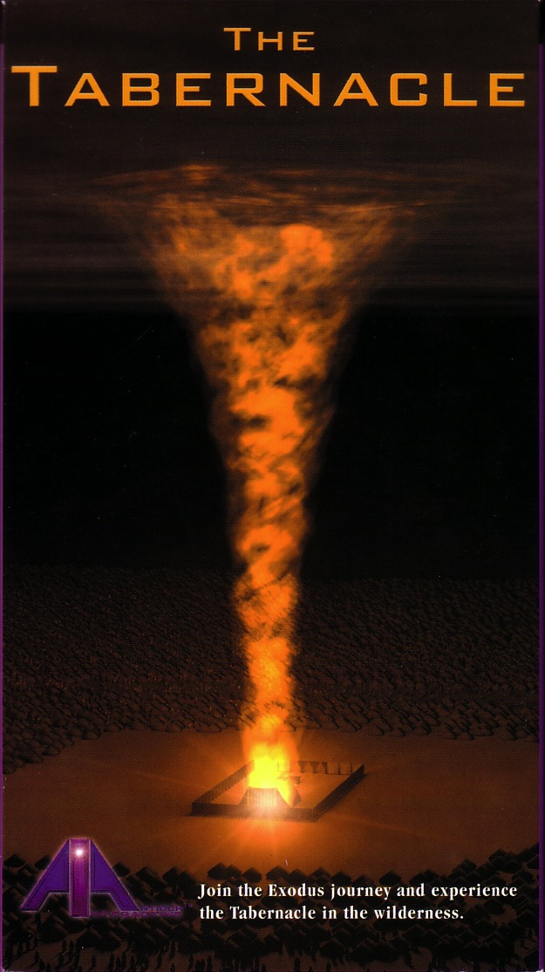

ملأ حضور الله قصره الجديد
ثم غطت السحابة خيمة الإجتماع و ملأ بهاء الرب المسكن
خروج 40: 34

Slide 93
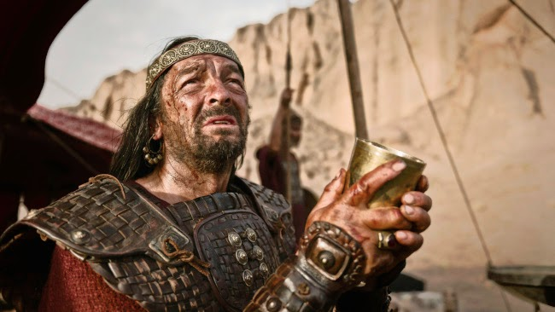
فَحَلَّ رُوحُ اللَّهِ عَلَى شَاوُلَ عِنْدَمَا سَمِعَ هَذَا الْكَلاَمَ وَحَمِيَ غَضَبُهُ جِدّاً.
١ صموئيل ١١ : ٦
Notes:
Sadly, the Spirit later left him, as 1 Sam 16:14 notes, "Now the Spirit of the Lord had left Saul, and the Lord sent a tormenting spirit that filled him with depression and fear."

Slide 94
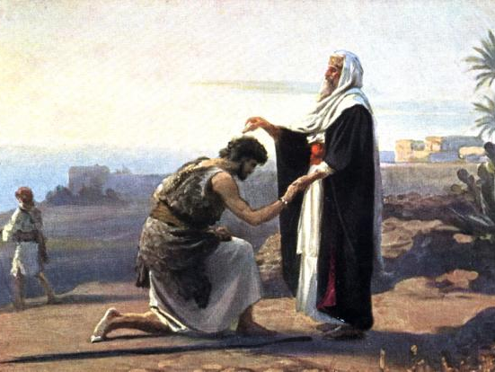
حل الروح أيضاً على القضاة، الأنبياء
و الملوك في العهد القديم
198
١ صموئيل ١٦ : ١٢-١٣
Notes:
The Spirit came upon Saul and David (1 Sam 11:6; 16:12-13)
“So Jesse sent for him. He was dark and handsome, with beautiful eyes. And the Lord said, This is the one; anoint him.’
13 So as David stood there among his brothers, Samuel took the flask of olive oil he had brought and anointed David with the oil. And the Spirit of the Lord came powerfully upon David from that day on. Then Samuel returned to Ramah” (1 Sam 16:12-13).
Even if we see this as an indwelling, it was temporary. It was also unrelated to a person's spiritual condition, since Jephthah was an idolater and Samson a carnal man, yet the Spirit came upon and used each (Paul Enns, Moody Handbook of Theology, 261).

Slide 95

سكن حضور الله
في هيكل سليمان

Slide 96
The Holy Spirit Filled the Temple!
“When the priests came out of the Holy Place, a thick cloud filled the Temple of the LORD. ¹¹The priests could not continue their service because of the cloud, for the glorious presence of the LORD filled the Temple. ¹²Then Solomon prayed, ‘O LORD, you have said that you would live in a thick cloud of darkness. ¹³Now I have built a glorious Temple for you,
a place where you can live forever!’”(1 Kings 8:10-13 NLT).
Notes:
After Solomon built the temple, God was pleased to fill it.

Slide 97
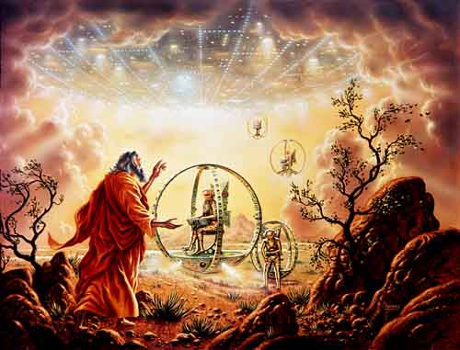
حزقيال ١
Notes:
رؤيا 4: 7 مدين بلا شك لحزقيال 1:10 الذي يصور نفس الكائنات الحية الأربعة التي رآها حزقيال عند دعوته.
Picture from http://ldsscriptureteachings.org/2012/05/02/ezekiels-vision-ezekiel-1-3/

Slide 98

١ كَانَ فِي سَنَةِ الثَّلاَثِينَ, فِي الشَّهْرِ الرَّابِعِ, فِي الْخَامِسِ مِنَ الشَّهْرِ, وَأَنَا بَيْنَ الْمَسْبِيِّينَ عِنْدَ نَهْرِ خَابُورَ أَنَّ السَّمَاوَاتِ انْفَتَحَتْ, فَرَأَيْتُ رُؤَى اللَّهِ. ٢ فِي الْخَامِسِ مِنَ الشَّهْرِ, وَهِيَ السَّنَةُ الْخَامِسَةُ مِنْ سَبْيِ يُويَاكِينَ الْمَلِكِ, ٣ صَارَ كَلاَمُ الرَّبِّ إِلَى حِزْقِيَالَ الْكَاهِنِ ابْنِ بُوزِي فِي أَرْضِ الْكِلْدَانِيِّينَ عِنْدَ نَهْرِ خَابُورَ. وَكَانَتْ عَلَيْهِ هُنَاكَ يَدُ الرَّبِّ.
حزقيال ١ : ١-١٢

Slide 99
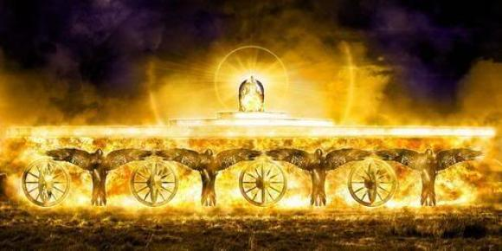
٤ فَنَظَرْتُ وَإِذَا بِرِيحٍ عَاصِفَةٍ جَاءَتْ مِنَ الشِّمَالِ. سَحَابَةٌ عَظِيمَةٌ وَنَارٌ مُتَوَاصِلَةٌ وَحَوْلَهَا لَمَعَانٌ, وَمِنْ وَسَطِهَا كَمَنْظَرِ النُّحَاسِ اللاَّمِعِ مِنْ وَسَطِ النَّارِ.
حزقيال ١ : ١-١٢

Slide 100
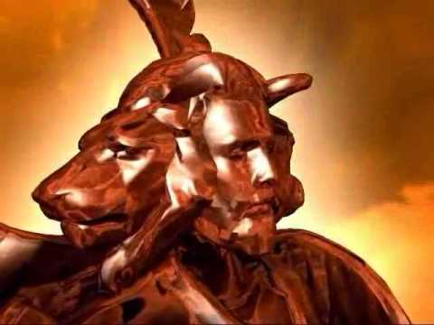
٥ وَمِنْ وَسَطِهَا شِبْهُ أَرْبَعَةِ حَيَوَانَاتٍ. وَهَذَا مَنْظَرُهَا: لَهَا شِبْهُ إِنْسَانٍ. ٦ وَلِكُلِّ وَاحِدٍ أَرْبَعَةُ أَوْجُهٍ, وَلِكُلِّ وَاحِدٍ أَرْبَعَةُ أَجْنِحَةٍ.
حزقيال ١ : ١-١٢

Slide 101
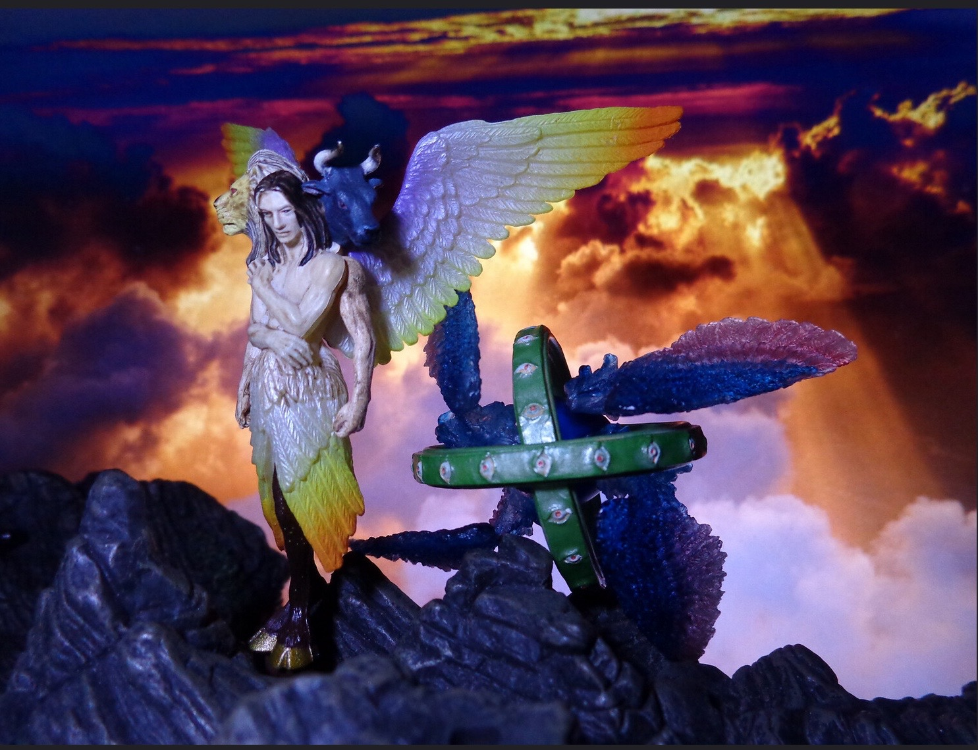
حزقيال ١ : ٧
٧ وَأَرْجُلُهَا أَرْجُلٌ قَائِمَةٌ, وَأَقْدَامُ أَرْجُلِهَا كَقَدَمِ رِجْلِ الْعِجْلِ, وَبَارِقَةٌ كَمَنْظَرِ النُّحَاسِ الْمَصْقُولِ.

Slide 102
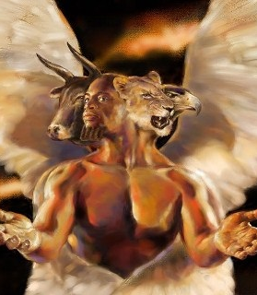
٨ وَأَيْدِي إِنْسَانٍ تَحْتَ أَجْنِحَتِهَا عَلَى جَوَانِبِهَا الأَرْبَعَةِ. وَوُجُوهُهَا وَأَجْنِحَتُهَا لِجَوَانِبِهَا الأَرْبَعَةِ.
حزقيال ١ : ٨

Slide 103

وَأَجْنِحَتُهَا مُتَّصِلَةٌ الْوَاحِدُ بِأَخِيهِ. لَمْ تَدُرْ عِنْدَ سَيْرِهَا. كُلُّ وَاحِدٍ يَسِيرُ إِلَى جِهَةِ وَجْهِهِ.
حزقيال ١ : ١-١٢

Slide 104

مخلوقات بأربعة وجوه
367
حزقيال ١ : ١٠
أَمَّا شِبْهُ وُجُوهِهَا فَوَجْهُ إِنْسَانٍ وَوَجْهُ أَسَدٍ لِلْيَمِينِ لأَرْبَعَتِهَا, وَوَجْهُ ثَوْرٍ مِنَ الشِّمَالِ لأَرْبَعَتِهَا, وَوَجْهُ نَسْرٍ لأَرْبَعَتِهَا.
Notes:
"أعتقد أن هذه المخلوقات الخاصة ترمز إلى خلق الله وترتبط بعهد الله مع نوح (تكوين 9: 8-17). وجوه الكائنات الحية توازي تصريح الله في تكوين 9: 10 - عهده مع نوح ( وجه الإنسان) ، والطيور (وجه النسر) ، والماشية (وجه العجل) ، ووحوش الأرض (وجه الأسد) "(ويرزبي في رؤيا 4: 7).

Slide 105

الكائنات ذات الوجوه الأربعة
367
حزقيال ١ : ١٠
أَمَّا شِبْهُ وُجُوهِهَا فَوَجْهُ إِنْسَانٍ وَوَجْهُ أَسَدٍ لِلْيَمِينِ لأَرْبَعَتِهَا, وَوَجْهُ ثَوْرٍ مِنَ الشِّمَالِ لأَرْبَعَتِهَا, وَوَجْهُ نَسْرٍ لأَرْبَعَتِهَا.
Notes:
"أعتقد أن هذه المخلوقات الخاصة ترمز إلى خلق الله وترتبط بعهد الله مع نوح (تكوين 9: 8-17). وجوه الكائنات الحية توازي تصريح الله في تكوين 9: 10 - عهده مع نوح ( وجه الإنسان) ، والطيور (وجه النسر) ، والماشية (وجه العجل) ، ووحوش الأرض (وجه الأسد) "(ويرزبي في رؤيا 4: 7).

Slide 106


حزقيال ١ : ١٢
وَكُلُّ وَاحِدٍ كَانَ يَسِيرُ إِلَى جِهَةِ وَجْهِهِ. إِلَى حَيْثُ تَكُونُ الرُّوحُ لِتَسِيرَ تَسِيرُ. لَمْ تَدُرْ عِنْدَ سَيْرِهَا.
Notes:
Each creature was next to an amazing wheel configuration with horizontal wheels within vertical wheels.

Slide 107
حزقيال ١ : ١٥-١٦
١٥ فَنَظَرْتُ الْحَيَوَانَاتِ وَإِذَا بَكَرَةٌ وَاحِدَةٌ عَلَى الأَرْضِ بِجَانِبِ الْحَيَوَانَاتِ بِأَوْجُهِهَا الأَرْبَعَةِ. ١٦ مَنْظَرُ الْبَكَرَاتِ وَصَنْعَتُهَا كَمَنْظَرِ الزَّبَرْجَدِ. وَلِلأَرْبَعِ شَكْلٌ وَاحِدٌ, وَمَنْظَرُهَا وَصَنْعَتُهَا كَأَنَّهَا كَانَتْ بَكَرَةً وَسَطَ بَكَرَةٍ.
Notes:
Each creature was next to an amazing wheel configuration with horizontal wheels within vertical wheels.

Slide 108

تشابهات الكائنات الحية الأربعة
(رؤيا 4: 7 ؛ قارن تكوين 9: 10)
367
وَالْحَيَوَانُ الأَوَّلُ شِبْهُ أَسَدٍ، وَالْحَيَوَانُ الثَّانِي شِبْهُ عِجْلٍ، وَالْحَيَوَانُ الثَّالِثُ لَهُ وَجْهٌ مِثْلُ وَجْهِ إِنْسَانٍ، وَالْحَيَوَانُ الرَّابِعُ شِبْهُ نَسْرٍ طَائِرٍ.
Notes:
قد تصور هذه الكائنات الحية الأربعة أربعة أنواع من الكائنات المخلوقة التي يتمتع الأب والحمل بسلطة عليها: الوحوش البرية ، والوحوش المروّضة ، والبشر ، والطيور."أعتقد أن هذه المخلوقات الخاصة ترمز إلى خلق الله وترتبط بعهد الله مع نوح (تكوين 9: 8-17). وجوه الكائنات الحية موازية تصريح الله في تكوين 9: 10 - عهده مع نوح ( وجه الرجل) ، والطيور (وجه النسر) ، والماشية (وجه العجل) ، ووحوش الأرض (وجه الأسد) "(ويرزبي).

Slide 109
الكلمة المفتاحية في حزقيال
500
المجد
Notes:
So today we will look at Ezekiel where the keyword is GLORY! We will address this question…

Slide 110



Glory
What is "Glory"?
=
Heaviness
n.m. and f. abundance,
honor, glory
n.[m.] 1. heaviness,
weight of a stone
This Photo by Unknown Author is licensed under CC BY-NC
Notes:
BDB ABRIDGED
A Hebrew and English Lexicon of the Old Testament (abridged) (BDB)
Based on A Hebrew and English Lexicon of the Old Testament, by F. Brown, S. R. Driver, and C. A. Briggs. Oxford: Clarendon Press, 1907. Digitized and abridged as a part of the Princeton Theological Seminary Hebrew Lexicon Project under the direction of Dr. J. M. Roberts. Used by permission.
Electronic text corrected, formatted, and hypertexted by OakTree Software, Inc.
This electronic adaptation ©2001 OakTree Software, Inc.
Version 4.1
Accordance Bible Software

Slide 111


Glory
What is "Glory"?
=
Liver
n.m. and f. abundance,
honor, glory
n. [f.] liver
adj. heavy
Notes:
BDB ABRIDGED
A Hebrew and English Lexicon of the Old Testament (abridged) (BDB)
Based on A Hebrew and English Lexicon of the Old Testament, by F. Brown, S. R. Driver, and C. A. Briggs. Oxford: Clarendon Press, 1907. Digitized and abridged as a part of the Princeton Theological Seminary Hebrew Lexicon Project under the direction of Dr. J. M. Roberts. Used by permission.
Electronic text corrected, formatted, and hypertexted by OakTree Software, Inc.
This electronic adaptation ©2001 OakTree Software, Inc.
Version 4.1
Accordance Bible Software

Slide 112

The Liver
vb. be heavy, weighty, burdensome, honoured
Notes:
BDB ABRIDGED
A Hebrew and English Lexicon of the Old Testament (abridged) (BDB)
Based on A Hebrew and English Lexicon of the Old Testament, by F. Brown, S. R. Driver, and C. A. Briggs. Oxford: Clarendon Press, 1907. Digitized and abridged as a part of the Princeton Theological Seminary Hebrew Lexicon Project under the direction of Dr. J. M. Roberts. Used by permission.
Electronic text corrected, formatted, and hypertexted by OakTree Software, Inc.
This electronic adaptation ©2001 OakTree Software, Inc.
Version 4.1
Accordance Bible Software

Slide 113

Liver Functions
https://columbiasurgery.org/liver/
liver-and-its-functions
"The liver is the largest solid organ in the body. It removes toxins from the body’s blood supply, maintains healthy blood sugar levels, regulates blood clotting, and performs hundreds of other vital functions. It is located beneath the rib cage in the right upper abdomen."
Notes:
Key Facts
The liver filters all of the blood in the body and breaks down poisonous substances, such as alcohol and drugs.
The liver also produces bile, a fluid that helps digest fats and carry away waste.
The liver consists of four lobes, which are each made up of eight sections and thousands of lobules (or small lobes).
Functions of the Liver
The liver is an essential organ of the body that performs over 500 vital functions. These include removing waste products and foreign substances from the bloodstream, regulating blood sugar levels, and creating essential nutrients. Here are some of its most important functions:
Albumin Production: Albumin is a protein that keeps fluids in the bloodstream from leaking into surrounding tissue. It also carries hormones, vitamins, and enzymes through the body.
Bile Production: Bile is a fluid that is critical to the digestion and absorption of fats in the small intestine.
Filters Blood: All the blood leaving the stomach and intestines passes through the liver, which removes toxins, byproducts, and other harmful substances.
Regulates Amino Acids: The production of proteins depend on amino acids. The liver makes sure amino acid levels in the bloodstream remain healthy.
Regulates Blood Clotting: Blood clotting coagulants are created using vitamin K, which can only be absorbed with the help of bile, a fluid the liver produces.
Resists Infections: As part of the filtering process, the liver also removes bacteria from the bloodstream.
Stores Vitamins and Minerals: The liver stores significant amounts of vitamins A, D, E, K, and B12, as well as iron and copper.
Processes Glucose: The liver removes excess glucose (sugar) from the bloodstream and stores it as glycogen. As needed, it can convert glycogen back into glucose.
Anatomy of the Liver
The liver is reddish-brown and shaped approximately like a cone or a wedge, with the small end above the spleen and stomach and the large end above the small intestine. The entire organ is located below the lungs in the right upper abdomen. It weighs between 3 and 3.5 pounds.
Structure
The liver consists of four lobes: the larger right lobe and left lobe, and the smaller caudate lobe and quadrate lobe. The left and right lobe are divided by the falciform (“sickle-shaped” in Latin) ligament, which connects the liver to the abdominal wall. The liver’s lobes can be further divided into eight segments, which are made up of thousands of lobules (small lobes). Each of these lobules has a duct flowing toward the common hepatic duct, which drains bile from the liver.
Parts
The following are some of the most important individual parts of the liver:
Common Hepatic Duct: A tube that carries bile out of the liver. It is formed from the intersection of the right and left hepatic ducts.
Falciform Ligament: A thin, fibrous ligament that separates the two lobes of the liver and connects it to the abdominal wall.
Glisson’s Capsule: A layer of loose connective tissue that surrounds the liver and its related arteries and ducts.
Hepatic Artery: The main blood vessel that supplies the liver with oxygenated blood.
Hepatic Portal Vein: The blood vessel that carries blood from the gastrointestinal tract, gallbladder, pancreas, and spleen to the liver.
Lobes: The anatomical sections of the liver.
Lobules: Microscopic building blocks of the liver.
Peritoneum: A membrane covering the liver that forms the exterior.
Maintaining a Healthy Liver
The best way to avoid liver disease is to take active steps toward a healthy life. The following are some recommendations that will help keep the liver functioning as it should:
Avoid Illicit Drugs: Illicit drugs are toxins that the liver must filter out. Taking these drugs can cause long-term damage.
Drink Alcohol Moderately: Alcohol must be broken down by the liver. While the liver can moderate amounts, excessive alcohol use can cause damage.
Exercise Regularly: A regular exercise routine will help promote general health for every organ, including the liver.
Eat Healthy Foods: Eating excessive fats can make it difficult for the liver to function and lead to fatty liver disease.
Practice Safe Sex: Use protection to avoid sexually transmitted diseases such as hepatitis C.
Vaccinate: Especially when traveling, get appropriate vaccinations against hepatitis A and B, as well as diseases such as malaria and yellow fever, which grow in the liver.
Next Steps
If you need help for a liver condition, give us a call at (877) LIVER MD/ (877) 548-3763 or get in touch using our online request form.
____________
The Liver and Its Functions
https://columbiasurgery.org/liver/liver-and-its-functions
Accessed 26 May 2022

Slide 114

The Liver and the Glory of God Must Both be Our Priority
Seeing God’s glory means making his weight and honor heavy in our lives
Notes:
Seeing God’s glory means making his weight and honor heavy in our lives!
(But God called Ezekiel not just to see his glory…)

Slide 115

See His
Glory
God called Ezekiel to …
Share
it
Ezekiel 1
Ezekiel 2–3
Notes:
God called Ezekiel to share his glory with other exiles (Ezek 2–3).
[The LORD appointed him to share his holiness with the stubborn ones around him.]

Slide 116

حزقيال ١ : ٢٦-٢٨
٢٦ وَفَوْقَ الْمُقَبَّبِ الَّذِي عَلَى رُؤُوسِهَا شِبْهُ عَرْشٍ كَمَنْظَرِ حَجَرِ الْعَقِيقِ الأَزْرَقِ, وَعَلَى شِبْهِ الْعَرْشِ شِبْهٌ كَمَنْظَرِ إِنْسَانٍ عَلَيْهِ مِنْ فَوْقُ. ٢٧ وَرَأَيْتُ مِثْلَ مَنْظَرِ النُّحَاسِ اللاَّمِعِ كَمَنْظَرِ نَارٍ دَاخِلَهُ مِنْ حَوْلِهِ, مِنْ مَنْظَرِ حَقَوَيْهِ إِلَى فَوْقُ, وَمِنْ مَنْظَرِ حَقَوَيْهِ إِلَى تَحْتُ. رَأَيْتُ مِثْلَ مَنْظَرِ نَارٍ وَلَهَا لَمَعَانٌ مِنْ حَوْلِهَا ٢٨ كَمَنْظَرِ الْقَوْسِ الَّتِي فِي السَّحَابِ يَوْمَ مَطَرٍ.

Slide 117

حزقيال ١ : ٢٨
هَكَذَا مَنْظَرُ اللَّمَعَانِ مِنْ حَوْلِهِ. هَذَا مَنْظَرُ شِبْهِ مَجْدِ الرَّبِّ. وَلَمَّا رَأَيْتُهُ خَرَرْتُ عَلَى وَجْهِي. وَسَمِعْتُ صَوْتَ مُتَكَلِّمٍ.

Slide 118
حزقيال 1
Notes:
So before Jerusalem’s fall, Ezekiel sees a vision of God’s glory to show his sovereignty and holiness as the basis for the book (Ezek 1).
_____
Picture from http://ldsscriptureteachings.org/2012/05/02/ezekiels-vision-ezekiel-1-3/

Slide 119
Slides on
حزقيال 2

Slide 120

حزقيال ٢ : ١-٢
١ فَقَالَ لِي: [يَا ابْنَ آدَمَ, قُمْ عَلَى قَدَمَيْكَ فَأَتَكَلَّمَ مَعَكَ». ٢ فَدَخَلَ فِيَّ رُوحٌ لَمَّا تَكَلَّمَ مَعِي. وَأَقَامَنِي عَلَى قَدَمَيَّ فَسَمِعْتُ الْمُتَكَلِّمَ مَعِي.
Notes:
God tells Ezekiel to fearlessly deliver his message despite Israel’s rebellion so they would know that he is a true prophet (2:1-7).
Ezekiel eats a scroll to receive God's word of judgment on the nation (2:8–3:3).

Slide 121

حزقيال ٢ : ٣-٤
وَقَالَ لِي: [يَا ابْنَ آدَمَ, أَنَا مُرْسِلُكَ إِلَى بَنِي إِسْرَائِيلَ, إِلَى أُمَّةٍ مُتَمَرِّدَةٍ قَدْ تَمَرَّدَتْ عَلَيَّ. هُمْ وَآبَاؤُهُمْ عَصُوا عَلَيَّ إِلَى ذَاتِ هَذَا الْيَوْمِ. ٤ وَالْبَنُونَ الْقُسَاةُ الْوُجُوهِ وَالصِّلاَبُ الْقُلُوبِ أَنَا مُرْسِلُكَ إِلَيْهِمْ. فَتَقُولُ لَهُمْ: هَكَذَا قَالَ السَّيِّدُ الرَّبُّ.
Notes:
God tells Ezekiel to fearlessly deliver his message despite Israel’s rebellion so they would know that he is a true prophet (2:1-7).
Ezekiel eats a scroll to receive God's word of judgment on the nation (2:8–3:3).

Slide 122

حزقيال ٢ : ٥
وَهُمْ إِنْ سَمِعُوا وَإِنِ امْتَنَعُوا (لأَنَّهُمْ بَيْتٌ مُتَمَرِّدٌ) فَإِنَّهُمْ يَعْلَمُونَ أَنَّ نَبِيّاً كَانَ بَيْنَهُمْ.

Slide 123

The Edict (Daniel 3)

Slide 124

Where were the other Jews?
تثنية ٢٨ : ٣٦
يَذْهَبُ بِكَ الرَّبُّ وَبِمَلِكِكَ الذِي تُقِيمُهُ عَليْكَ إِلى أُمَّةٍ لمْ تَعْرِفْهَا أَنْتَ وَلا آبَاؤُكَ وَتَعْبُدُ هُنَاكَ آلِهَةً أُخْرَى مِنْ خَشَبٍ وَحَجَرٍ

Slide 125
حزقيال ٢ : ٦-٨
٦ أَمَّا أَنْتَ يَا ابْنَ آدَمَ فَلاَ تَخَفْ مِنْهُمْ, وَمِنْ كَلاَمِهِمْ لاَ تَخَفْ, لأَنَّهُمْ قَرِيسٌ وَسُلاَّءٌ لَدَيْكَ, وَأَنْتَ سَاكِنٌ بَيْنَ الْعَقَارِبِ. مِنْ كَلاَمِهِمْ لاَ تَخَفْ وَمِنْ وُجُوهِهِمْ لاَ تَرْتَعِبْ, لأَنَّهُمْ بَيْتٌ مُتَمَرِّدٌ. ٧ وَتَتَكَلَّمُ مَعَهُمْ بِكَلاَمِي إِنْ سَمِعُوا وَإِنِ امْتَنَعُوا, لأَنَّهُمْ مُتَمَرِّدُونَ. ٨ [وَأَنْتَ يَا ابْنَ آدَمَ فَاسْمَعْ مَا أَنَا مُكَلِّمُكَ بِهِ. لاَ تَكُنْ مُتَمَرِّداً كَالْبَيْتِ الْمُتَمَرِّدِ. افْتَحْ فَمَكَ وَكُلْ مَا أَنَا مُعْطِيكَهُ».

Slide 126

حزقيال ٢ : ٩-١٠
٩ فَنَظَرْتُ وَإِذَا بِيَدٍ مَمْدُودَةٍ إِلَيَّ, وَإِذَا بِدَرْجِ سِفْرٍ فِيهَا. ١٠ فَنَشَرَهُ أَمَامِي وَهُوَ مَكْتُوبٌ مِنْ دَاخِلٍ وَمِنْ قَفَاهُ, وَكُتِبَ فِيهِ مَرَاثٍ وَنَحِيبٌ وَوَيْلٌ.
Notes:
Ezekiel ate a scroll to receive God's word of judgment on the nation (2:8–3:3).

Slide 127
Slides on
حزقيال 3

Slide 128
حزقيال ٣ : ١-٣
١ فَقَالَ لِي: [يَا ابْنَ آدَمَ, كُلْ مَا تَجِدُهُ. كُلْ هَذَا الدَّرْجَ, وَاذْهَبْ كَلِّمْ بَيْتَ إِسْرَائِيلَ». ٢ فَفَتَحْتُ فَمِي فَأَطْعَمَنِي ذَلِكَ الدَّرْجَ. ٣ وَقَالَ لِي: [يَا ابْنَ آدَمَ, أَطْعِمْ بَطْنَكَ وَامْلَأْ جَوْفَكَ مِنْ هَذَا الدَّرْجِ الَّذِي أَنَا مُعْطِيكَهُ». فَأَكَلْتُهُ فَصَارَ فِي فَمِي كَالْعَسَلِ حَلاَوَةً.
Notes:
"The fact that the angel's face is ‘as the sun’ corresponds to the description of Jesus Christ in Revelation 1:16; his feet correspond to the Lord's description in Revelation 1:15. His voice like a lion suggests Revelation 5:5. This being could well be our Lord Jesus Christ, appearing to John as a kingly angel. Jesus often appeared in the Old Testament as ‘the Angel of the Lord’ (Ex. 3:2; Jud. 2:4; 6:11–12, 21–22; 2 Sam. 24:16). This was a temporary manifestation for a special purpose, not a permanent incarnation.
“Two other characteristics would suggest identifying the angel as Jesus Christ: the book in his hand and the awesome posture that he assumed. The little book contains the rest of the prophetic message that John will deliver. Since our Lord was the only One worthy to take the scroll and break the seals (Rev. 5:5ff), it might well be concluded that He is the only One worthy to give His servant the rest of the message.
“The angel's posture is that of a conqueror taking possession of his territory. He is claiming the whole world (see Josh. 1:1–3). Of course, only the victorious Savior could make such a claim. The Antichrist will soon complete his conquest and force the whole world to submit to his control. But before that happens, the Savior will claim the world for Himself, the inheritance that His Father promised Him (Ps. 2:6–9). Satan roars like a lion to frighten his prey (1 Peter 5:8), but the Lion of Judah roars to announce victory (see Ps. 95:3–5; Isa. 40:12–17)" (Warren Wiersbe, “Rev 10:1,” in Bible Exposition Commentary).

Slide 129
حزقيال ٣ : ٤-٩
٤ فَقَالَ لِي: [يَا ابْنَ آدَمَ, اذْهَبِ امْضِ إِلَى بَيْتِ إِسْرَائِيلَ وَكَلِّمْهُمْ بِكَلاَمِي. ٥ لأَنَّكَ غَيْرُ مُرْسَلٍ إِلَى شَعْبٍ غَامِضِ اللُّغَةِ وَثَقِيلِ اللِّسَانِ, بَلْ إِلَى بَيْتِ إِسْرَائِيلَ. ٦ لاَ إِلَى شُعُوبٍ كَثِيرَةٍ غَامِضَةِ اللُّغَةِ وَثَقِيلَةِ اللِّسَانِ لَسْتَ تَفْهَمُ كَلاَمَهُمْ. فَلَوْ أَرْسَلْتُكَ إِلَى هَؤُلاَءِ لَسَمِعُوا لَكَ. ٧ لَكِنَّ بَيْتَ إِسْرَائِيلَ لاَ يَشَاءُ أَنْ يَسْمَعَ لَكَ, لأَنَّهُمْ لاَ يَشَاؤُونَ أَنْ يَسْمَعُوا لِي. لأَنَّ كُلَّ بَيْتِ إِسْرَائِيلَ صِلاَبُ الْجِبَاهِ وَقُسَاةُ الْقُلُوبِ. ٨ هَئَنَذَا قَدْ جَعَلْتُ وَجْهَكَ صُلْباً مِثْلَ وُجُوهِهِمْ وَجِبْهَتَكَ صُلْبَةً مِثْلَ جِبَاهِهِمْ, ٩ قَدْ جَعَلْتُ جِبْهَتَكَ كَالْمَاسِ أَصْلَبَ مِنَ الصَّوَّانِ, فَلاَ تَخَفْهُمْ وَلاَ تَرْتَعِبْ مِنْ وُجُوهِهِمْ لأَنَّهُمْ بَيْتٌ مُتَمَرِّد
Notes:
God sent Ezekiel to deliver his judgment written on the scroll but warned that the nation will not listen (3:4-11).

Slide 130

حزقيال ٣ : ١٦-١٨
وَكَانَ عِنْدَ تَمَامِ السَّبْعَةِ الأَيَّامِ أَنَّ كَلِمَةَ الرَّبِّ صَارَتْ إِلَيَّ: ١٧ [يَا ابْنَ آدَمَ, قَدْ جَعَلْتُكَ رَقِيباً لِبَيْتِ إِسْرَائِيلَ. فَاسْمَعِ الْكَلِمَةَ مِنْ فَمِي وَأَنْذِرْهُمْ مِنْ قِبَلِي. ١٨ إِذَا قُلْتُ لِلشِّرِّيرِ: مَوْتاً تَمُوتُ وَمَا أَنْذَرْتَهُ أَنْتَ وَلاَ تَكَلَّمْتَ إِنْذَاراً لِلشِّرِّيرِ مِنْ طَرِيقِهِ الرَّدِيئَةِ لإِحْيَائِهِ, فَذَلِكَ الشِّرِّيرُ يَمُوتُ بِإِثْمِهِ, أَمَّا دَمُهُ فَمِنْ يَدِكَ أَطْلُبُهُ.
Notes:
The Spirit empowered Ezekiel as a watchman for Israel despite restraining him (3:12-27).

Slide 131

The Watchman Warning
Notes:
The watchman had the job to warn the people inside the city down below to close the doors and prepare for an attack.

Slide 132

حزقيال ٣ : ١٩
وَإِنْ أَنْذَرْتَ أَنْتَ الشِّرِّيرَ وَلَمْ يَرْجِعْ عَنْ شَرِّهِ وَلاَ عَنْ طَرِيقِهِ الرَّدِيئَةِ, فَإِنَّهُ يَمُوتُ بِإِثْمِهِ. أَمَّا أَنْتَ فَقَدْ نَجَّيْتَ نَفْسَكَ.

Slide 133

حزقيال ٣ : ٢٠
وَالْبَارُّ إِنْ رَجَعَ عَنْ بِرِّهِ وَعَمِلَ إِثْماً وَجَعَلْتُ مَعْثَرَةً أَمَامَهُ فَإِنَّهُ يَمُوتُ. لأَنَّكَ لَمْ تُنْذِرْهُ يَمُوتُ فِي خَطِيَّتِهِ وَلاَ يُذْكَرُ بِرُّهُ الَّذِي عَمِلَهُ. أَمَّا دَمُهُ فَمِنْ يَدِكَ أَطْلُبُهُ.

Slide 134

حزقيال ٣ : ٢٤-٢٥
فَدَخَلَ فِيَّ رُوحٌ وَأَقَامَنِي عَلَى قَدَمَيَّ. ثُمَّ قَالَ لِي: [اِذْهَبْ أَغْلِقْ عَلَى نَفْسِكَ فِي وَسَطِ بَيْتِكَ. ٢٥ وَأَنْتَ يَا ابْنَ آدَمَ فَهَا هُمْ يَضَعُونَ عَلَيْكَ رُبُطاً وَيُقَيِّدُونَكَ بِهَا, فَلاَ تَخْرُجُ فِي وَسَطِهِمْ.

Slide 135

حزقيال ٣ : ٢٦-٢٧
وَأُلْصِقُ لِسَانَكَ بِحَنَكِكَ فَتَبْكَمُ وَلاَ تَكُونُ لَهُمْ رَجُلاً مُوَبِّخاً, لأَنَّهُمْ بَيْتٌ مُتَمَرِّدٌ. ٢٧ فَإِذَا كَلَّمْتُكَ أَفْتَحُ فَمَكَ فَتَقُولُ لَهُمْ: هَكَذَا قَالَ السَّيِّدُ الرَّبُّ. مَنْ يَسْمَعْ فَلْيَسْمَعْ, وَمَنْ يَمْتَنِعْ فَلْيَمْتَنِعْ. لأَنَّهُمْ بَيْتٌ مُتَمَرِّدٌ.

Slide 136


Millennials Have Guarded Trust Toward Christian Pastors
Positive
Negative
Christian pastors
Other 8 influencers*
* The "other 8 influencers" were: journalists, elected government officials, college professors, their parents, entertainment celebrities, authors of non-fiction books, their friends, and popular social media personalities.
Barna, "New Insights into the Generation of Growing Influence: Millennials in America," 2021
Notes:
George Barna, "New Insights into the Generation of Growing Influence: Millennials In America," A Research Report by George Barna, Cultural Research Center at Arizona Christian University PDF by Foundations for Freedom, October 2021.
https://www.arizonachristian.edu/wp-content/uploads/2021/10/George-Barna-Millennial-Report-2021-FINAL-Web.pdf
Accessed 24 May 2022
The Cultural Research Center at Arizona Christian University exists to advance the Kingdom of God by conducting culture and worldview studies that provide research and resources to inform and mobilize strategic engagement in cultural transformation.

Slide 137
See His
Glory
God called Ezekiel to …
Share
it
Ezekiel 1
Ezekiel 2–3
Notes:
God called Ezekiel to share his glory with other exiles (Ezek 2–3).
[The LORD appointed him to share his holiness with the stubborn ones around him.]

Slide 138
See His
Glory
God calls us to …
Ezekiel 1
Notes:
Like Ezekiel, gaze on his holiness and follow his calling for you!

Slide 139
See God’s glory without a vision
Notes:
_____
Picture from http://ldsscriptureteachings.org/2012/05/02/ezekiels-vision-ezekiel-1-3/

Slide 140

View of Religious Concepts
Very Positive
Mostly Positive
A Little Positive
Neutral
A Little Negative
Mostly Negative
Very Negative
Jesus Christ
= 59%
The Bible
= 51%
Christianity
= 50%
Atheism
= 25%
Sum of Positives
Barna, "New Insights into the Generation of Growing Influence: Millennials in America," 2021
Notes:
George Barna, "New Insights into the Generation of Growing Influence: Millennials In America," A Research Report by George Barna, Cultural Research Center at Arizona Christian University PDF by Foundations for Freedom, October 2021.
https://www.arizonachristian.edu/wp-content/uploads/2021/10/George-Barna-Millennial-Report-2021-FINAL-Web.pdf
Accessed 24 May 2022
The Cultural Research Center at Arizona Christian University exists to advance the Kingdom of God by conducting culture and worldview studies that provide research and resources to inform and mobilize strategic engagement in cultural transformation.

Slide 141
See His
Glory
God calls us to …
Share
it
Ezekiel 1
Ezekiel 2–3
Notes:
Like Ezekiel, gaze on his holiness and follow his calling for you!

Slide 142

Henry Blackaby
We don't choose what we will do for God; He invites us to join Him where He wants to involve us.
Notes:
He is still sovereign, which means he doesn't fit into our plans. We must fit into what he is doing.

Slide 143
How can you be expectant of God’s glory once again in your life?
Notes:
What can you do to restore that sense of blessing that you used to have—those times when the presence of the Lord was real? This isn't simply a feeling, for that time may have been one of the most difficult periods of your life. Yet you knew that God was showing himself to you in new ways, there was a sense of expectancy at what he would do next. How can that return?

Slide 144

مُقدمة
Notes:
Babylonians drove Jews outside their land for 70 years.
__________
ES-29-Antisemitism-18
OS-26-Ezek1-3-slide 144
OS-27-Daniel-188

Slide 145

Wheels of God's Glory
—Ezekiel 1—
This Photo by Unknown Author is licensed under CC BY-NC-ND

Slide 146
See His
Glory
God called Ezekiel to …
Share
it
Ezekiel 1
Ezekiel 2–3
Notes:
God called Ezekiel to share his glory with other exiles (Ezek 2–3).
[The LORD appointed him to share his holiness with the stubborn ones around him.]

Slide 147
See His
Glory
God calls us to …
Ezekiel 1
Notes:
Like Ezekiel, gaze on his holiness and follow his calling for you!

Slide 148
How's your liver?
Notes:
Extra fat causes many liver diseases.

Slide 149

Liver Diseases
Cancer
Cirrhosis
Fibrosis
"The United States is facing an epidemic of liver disease linked to obesity."
Healthy liver
Fatty
Notes:
Out healthy liver can become too fat from a fatty diet, leading to fibrosis and cirrhosis, and eventually liver cancer.
______
Adapted from:
https://medicine.wustl.edu/news/study-reveals-links-between-fatty-liver-disease-liver-cancer/
Study reveals links between fatty liver disease, liver cancer
Mice expressing increased levels of protein develop advanced liver disease
by Jim Dryden•January 20, 2021
The United States is facing an epidemic of liver disease linked to obesity. Cases of nonalcoholic fatty liver have more than doubled in the past two decades, now affecting around one quarter of the country’s population. The condition leads to inflammation and scarring in the liver, similar to that caused by alcohol abuse, and increases the risk of liver cancer.
Researchers have understood little about how fatty liver causes increased risk of liver cancer, but a new study at Washington University School of Medicine in St. Louis indicates that an RNA binding protein involved in regulating lipid levels in the liver and blood promotes development and progression of fatty liver disease and liver cancer in mice.
The findings, published online in The Journal of Clinical Investigation, shed light on what might lead to such diseases in people, and eventually may contribute to therapeutic interventions for these conditions.
Nonalcoholic fatty liver disease is believed to affect as many as a billion people in the world, some 80 million to 100 million of them in the U.S. Meanwhile, about 40,000 individuals are diagnosed with liver cancer each year in the U.S. — a number that has tripled during the last two decades.
“With the burgeoning epidemic of obesity and nonalcoholic fatty liver disease — both of which are difficult to treat because they require people to make lifestyle changes that allow them to lose weight — it’s vital that we understand these associations,” said senior investigator Nicholas O. Davidson, MD, director of the university’s Division of Gastroenterology. “It’s been difficult to determine how liver cancer develops and why some people with fatty liver disease progress while others don’t because we haven’t had a good way to model nonalcoholic fatty liver disease in the laboratory. These new findings allow us to connect some of the dots linking fatty liver disease to cancer.”
Davidson’s laboratory studies how certain RNA binding proteins — proteins that play a role in various cellular processes such as function and transport — regulate the RNA building blocks that contribute to the synthesis of proteins involved in liver cancer and other gastrointestinal diseases. Davidson studies the genetic regulation of metabolism in the intestine and the liver, with a particular focus on obesity and fatty liver. His recent studies recently have focused on how a particular RNA binding protein called Apobec1 complementation factor (A1CF) operates in the liver.
Previously, his lab genetically engineered mice that don’t make this protein. In the new experiments, the scientists engineered mice that make extra amounts of the protein in hepatocytes, which make up about 80% of the cells in the liver. The mice produced about two to three times the normal amount of the protein.
The researchers found that mice with excessive amounts of the protein developed fatty liver disease even when eating a low-fat diet, and as the mice aged, most developed liver cancer.
Davidson, the John E. and Adaline Simon Professor of Medicine and of Developmental Biology, also directs the Digestive Disease Research Core Center. After noticing that mice with extra amounts of the protein developed fatty liver disease and liver cancer, he collaborated with colleagues at the Mayo Clinic and at the University of Hong Kong, to examine tissue samples from patients who had liver cancer. The researchers found that these tissue samples also contained elevated levels of the protein.
“We found that as these transgenic mice aged, they developed fatty liver spontaneously, regardless of their diet, though the condition was worse in mice that ate a high-fat, high-fructose diet,” he said. “As the animals got even older, the mice developed scarring and fibrosis of the liver, and eventually, most developed liver cancer. When we looked at liver cancer tissue from humans with fatty liver disease, we found extra amounts of the same RNA binding protein there, too.”
Davidson said the findings suggest that in addition to being involved in the regulation of lipids, the protein also plays a role in the development of liver cancer.
“Liver cancer has been difficult to study because of regional differences throughout the liver, and there isn’t a dominant set of tumor drivers such as with other types of cancer, like breast or colon cancer,” he said. “A better understanding of how the overexpression of this RNA binding protein promotes liver cancer could be important to learning how fatty liver disease contributes to cancer risk and perhaps to predict which tumors in the liver might be more aggressive.”

Slide 150
How's your worship?
Notes:
More importantly, how’s your worship?

Slide 151
Worship Diseases
Cancerous
Worship
Laziness
Feelings w/o substance
Fatty
Substitutes
Glory
to God
Notes:
Giving God glory is hindered by fatty substitutes—maybe feelings without substance or laziness that can lead to cancerous worship where we give glory to the wrong thing instead of God.

Slide 152

A Decreasing Reliance on the Bible
Primarily turn to the Bible for moral guidance
Mostly lean on personal emotions, past experiences, and the advice of other people when making moral choices
Believe only in the marriage of one man to one woman
Barna, "New Insights into the Generation of Growing Influence: Millennials in America," 2021
Notes:
Worship must have substance—so turn to the Bible daily!
___________
George Barna, "New Insights into the Generation of Growing Influence: Millennials In America," A Research Report by George Barna, Cultural Research Center at Arizona Christian University PDF by Foundations for Freedom, October 2021.
https://www.arizonachristian.edu/wp-content/uploads/2021/10/George-Barna-Millennial-Report-2021-FINAL-Web.pdf
Accessed 24 May 2022
The Cultural Research Center at Arizona Christian University exists to advance the Kingdom of God by conducting culture and worldview studies that provide research and resources to inform and mobilize strategic engagement in cultural transformation.

Slide 153

Syncretism and Lack of Purpose
Three out of four Millennials believe that all religious faiths are of equal value
A majority admit to often feeling
ANXIOUS
DEPRESSED
OR
3 OUT OF 4 MILLENNIALS
FEARFUL
said that they are still searching for their purpose in life
Barna, "New Insights into the Generation of Growing Influence: Millennials in America," 2021
Notes:
We have a needy world where Christianity is considered no different than any other faith.
• This leads to the majority of people feeling anxious, depressed, or fearful.
• And 75% of Millennials admit to still be searching for their purpose in life.
__________
George Barna, "New Insights into the Generation of Growing Influence: Millennials In America," A Research Report by George Barna, Cultural Research Center at Arizona Christian University PDF by Foundations for Freedom, October 2021.
https://www.arizonachristian.edu/wp-content/uploads/2021/10/George-Barna-Millennial-Report-2021-FINAL-Web.pdf
Accessed 24 May 2022
The Cultural Research Center at Arizona Christian University exists to advance the Kingdom of God by conducting culture and worldview studies that provide research and resources to inform and mobilize strategic engagement in cultural transformation.

Slide 154
See His
Glory
God calls us to …
Share
it
Ezekiel 1
Ezekiel 2–3
Notes:
Like Ezekiel, gaze on his holiness and follow his calling for you!

Slide 155

How can you see and share his glory?
Notes:
How can you better see God’s glory?
What is your plan to learn from him about him?
How often do you read his Word?
Do you know his calling for you?
Are you following his calling?
Will you figuratively sign on to his will today?

Slide 157

Admit His
Glory
Left
Ezekiel 4–24
Dr. Rick Griffith • Amman International Church
AmmanChurch.org • BibleStudyDownloads.org

Slide 158
My friend John…
Notes:
While I attended college, John was one of the ushers in my church. He had a godly wife and two adorable preschool sons. John served faithfully at his job and was an important part of our church family.
But one day my pastor asked all the church members to stay behind for a special meeting. Through his tears, Pastor shared that John had left his wife and family for another woman.

Slide 159
Matthew 18:15-17
If your brother sins against you, go and show him his fault, just between the two of you. If he listens to you, you have won your brother over. ¹⁶But if he will not listen, take one or two others along, so that 'every matter may be established by the testimony of two or three witnesses.' ¹⁷If he refuses to listen to them, tell it to the church; and if he refuses to listen even to the church, treat him as you would a pagan or a tax collector.
How to Restore
15-17
Notes:
The elders had gone through the restoration process commanded in Matthew 18 where one person approached him to reconcile with the Lord, then 1-2 others tried to help him see the light, and then all the elders. John continued to neglect to support his family and live with this young woman and reject his wife, so the matter was brought to all the members for prayer and a combined effort to restore him. Our church removed him from membership and ministry roles.
One of the elders named Richard continued to follow up with John because Matthew 18:17 says to treat sinning believers like this as “a tax collector and sinner.” We understood that to mean that we should do as Jesus did—to seek to restore those in sin but not have them as part of the ministry team.
About two years later, at the end of one of our services, Richard walked down the center aisle to the front of the church with an old man who looked like he was living on the street. But when I looked closer, I was shocked to see that this elderly, rough-looking man was actually the 30-something John! I had never seen someone age so fast. You see, Satan is merciless. The glory had gone from John’s life.
________________
In Matthew 18:15-20 Jesus provides God's plan for loving church discipline. Let's read it together [read 15-20.] This text has two main teachings on restoring Christians in sin.
• Verses 15-17 give how to restore them and…
• Verses 18-20 give why to restore them.
Let's first see how to restore relationships. God's way to restore believers in sin is to…

Slide 160

Have you ever seen God discipline an errant believer?
Notes:
Need: Have you ever seen God discipline an errant believer?
Have you ever seen someone spurn God’s blessings and what that person looks like after God allows Satan to deal with him?
We know God loves us, right? So what should we do when we turn from him?
It’s as if the glory has gone in that person’s life.
I know others like that—those in my own family. Is it fair for God to discipline people like that? Does he have that right? Yes—but what then do we do?

Slide 161

How should we respond when God disciplines his own people?
Notes:
Subject: How should we respond when God disciplines his own people? What step can take when he withdraws his blessings from us when we turn away from him? I am NOT talking about a supposed loss of salvation because eternal life, by definition, is eternal and unchangeable. Instead, I am speaking of God making things difficult for those he loves—what do we do when he does that?

Slide 162
مُقدمة
—Ezekiel—
"The Involuntary Expat"
Notes:
The people were forced from Israel into exile.

Slide 163
Wheels of God's Glory
—Ezekiel 1—
This Photo by Unknown Author is licensed under CC BY-NC-ND
Notes:
Ezekiel was among 10,000 of them in Babylon, where God gave him an amazing vision of his glory in Ezekiel 1.

Slide 164

How can you share his glory?
Notes:
We covered this vision last week where we saw our own responsibility to know God’s glory and share it with others.

Slide 165

Questions
Did God's covenant with His people guarantee that they would be blessed?
Was the LORD "bound" to the temple? Is He bound to protect the church building today?
Does God guarantee to be present with His church today despite what we've done?
Does the LORD delight in death and judgment?
Why must there be judgment?

Slide 166
كن متوقعاً
حزقيال
د. ريك جريفيث • مؤسسة الدراسات اللاهوتية الأردنية
CICFamily.com • BibleStudyDownloads.org

Slide 167
How should we respond when God disciplines his own people?
Israel
Us

Slide 168

Israel needed to admit that the Spirit left the temple before God destroyed it (Ezek 4–24).
This Photo by Unknown Author is licensed under CC BY-SA
Notes:
[They needed to see that the LORD’s glory would not dwell with persistent idolatry.]

Slide 169
مخطط حزقيال التقني
500
سيادةٌ للمسبيين وعودةٌ للمجد
المجد يعود ٣٣-٤٨ |  | الأمم تدان (وليس هناك مجد) ٢٥-٣٢ |  |  | المجد يغادر ١-٢٤
الإسترداد |  | سيادة مبررة |  |  | السبي
بركة إسرائيل |  | دينونة الأمم |  |  | الحكم على يهوذا
مستقبل يهوذا |  | أعداء يهوذا |  |  | سقوط يهوذا
بعد الحصار |  | أثناء الحصار |  |  | قبل الحصار
أمراً جديداً ٤٠-٤٨ | حياة جديدة ٣٣-٣٩ | مصر ٢٩-٣٢ | صور وصيدا ٢٦-٢٨ | عمون مواب، إدوم، فيليستيا ٢٥ | قبل السبي حالة يأس ٤-٢٤ | الدعوة في المجد ١-٣
نهر الخابور في مملكة بابل (٥٩٢-٥٧٠ ق م)
Notes:
God revealed his glory with Judah to prepare Ezekiel as a prophet to deliver his messages of judgment and blessings (Ezek 1–3).
But then God gave Ezekiel many messages to show why God would leave the temple and destroy it (Ezek 4–24).

Slide 170
Israel needed to admit that the Spirit left the temple for its rebellion
(Ezekiel 4–11).

Slide 171
كيف يمكن أن تكون مُتوقِّعاً لمجد الله في حياتك من جديد؟
٣ خطوات
Notes:
How can you be expectant of God’s glory once again in your life?
Through the entire book of Ezekiel, we will see three steps to expect God’s glory to return in your life.
What is the first step to expect God’s glory to return in your life? To see a solution, we must first confess there is a problem, so…

Slide 172
خطوات لعودة مجد الله
١- الاعتراف بأن مجد الله قد رحل بالحقيقة
(١-٢٤)
اعترف
Notes:
The sense of God's presence will not remain when we insist on sin.

Slide 173
خطوات لعودة مجد الله
٢- السماح لله أن يتعامل مع جميع المنافسين لأجل مجده (٢٥-٣٢)
اعترف
دع أو اسمح
Notes:
Know that the Shekinah presence of the LORD will purge all forms of darkness.

Slide 174
خطوات لعودة مجد الله
٣- توقع عودة مجد الله (٣٣-٤٨)
اعترف
دع أو اسمح
توقّع
Notes:
Live as if the future really does include God’s blessing once again.

Slide 175
توقع من الله أن يعمل على تأديبك لاستعادة لمجده
اعترف
دع أو اسمح
توقّع
الفكرة الرئيسة من سفر حزقيال
Notes:
Expect God to discipline and restore you for his glory.
Live as if the future really does include God’s blessing once again.
Act like God will transform your present discipline into his future glory.

Slide 176
التطبيق
كيف تكشف وتظهر مجد الله في حياتك؟
كيف قام الله بتأديبك لأجل خطاياك واستردك وأعادك بنعمته؟
هل تستطيع أن تلاحظ وترصد يد الله في أحداث العالم اليوم؟
هل ستعود لله حتى يعود إليك
Notes:
Are you expectant?
Will you return to him so he can return to you?

Slide 177
Black

Slide 178


مسح العهد القديم • BibleStudyDownloads.org
احصل علي هذا العرض مجانا!
Notes:
OP Arabic

Slide 179

Theological Themes
God
  God of Israel
  Holiness of God
  Faithful to covenant
  Spirit of Yahweh
  Glory of Yahweh
Individual Responsibility
Restoration
  New covenant
  New physical order
  Edenic ideals

Slide 180

Summary
Reunion of Judah and Israel
Enemies Defeated
Shekinah Glory Returned
Temple Rebuilt
Order of Worship Restored
Redemption (Forgiveness of Sins)
All will know that I am Yahweh
Territories Restored
Indwelling Spirit
Obedience Guaranteed
New Heart
Shepherd of Israel

Slide 182
مسح العهد القديم • BibleStudyDownloads.org
أحصل علي هذا العرض مجانا!
Notes:
OT Survey (os) Arabic

